Slide 1

코로나도 끝나가니, 차타고 어디 여행이나 가볼카?
3조 강동우, 엄윤정, 이상혁, 정다은

Slide 2

목차
팀원소개
기획의도, 벤치마킹 사이트
적용기술과 API
요구사항 정의
화면설계
DB설계
시스템 설계

Slide 3
I.팀원 소개 및 담당
강동우
DB설계,지역 관광 정보, 이벤트
엄윤정
예약 ,결제모듈, 디자인
이상혁
공지사항, QnA, 후기 게시판
정다은
로그인, 소셜 로그인, 회원가입, 회원정보

Slide 4
II. 기획의도
2022년 코로나가 끝나가고 그와 동시에 거리 두기 및 마스크의무화가 해제되었습니다. 몇 년 동안 나들이는 물론 밖에 나오는 것 조차 꺼려하던 시민들은 마침내 해방되어 그에 대한 보상심리로 국내외를 막론한 여행객들의 이동이 증가하고 있습니다.
하지만 아직은 대중교통을 이용하기에는 꺼림직한 부분이 있고 가고 싶은 곳으로 이동하는 노선을 자세히는 모르기에 가족단위로 이동할 수 있고 원하는 곳 어디든 운전해 갈 수 있는 랜터카에 대한 수요가 증가하고 있습니다.
이 때에 늘어나는 랜터카의 수요에 맞추어 랜터카를 대여해 주는, 그리고 랜터카 사업을 관리할 수 있는 사이트를 제작하기로 하였습니다. 이를 통하여 더 안전하고 편안한 여행, 안정적으로 수요를 감당할 수 있는 효율적인 시스템을 목표로 제작하게 되었습니다.

Slide 5
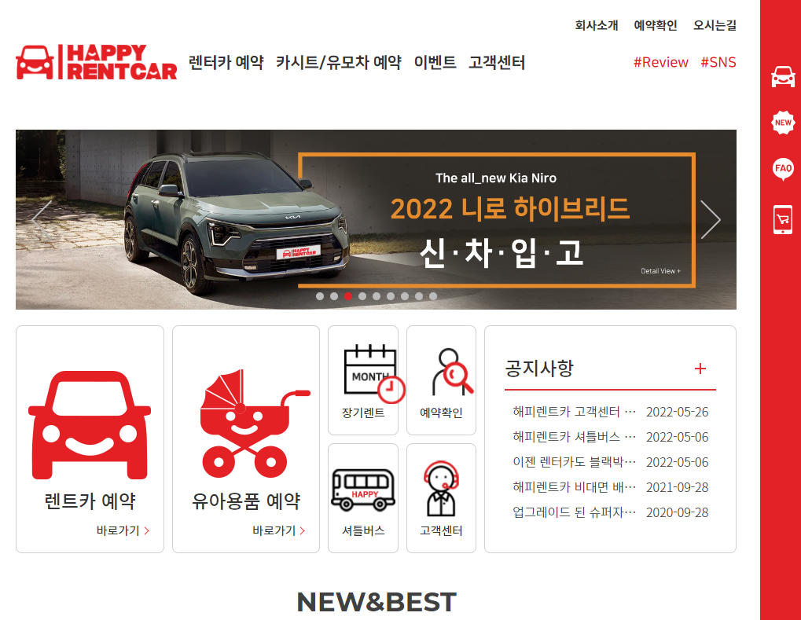
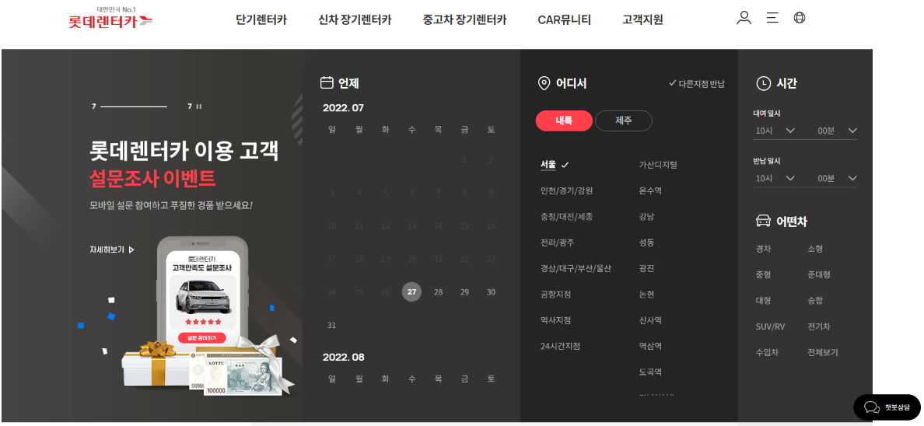
II. 밴치마킹 사이트
해피랜트카
https://www.happyrent.co.kr/
롯데렌터카
https://www.lotterentacar.net/hp/kor/main/index.do

Slide 6















III. 적용기술
보유기술 |  | 개발환경 |  | 사용 도구
언어 | Java, JSP, HTML5, CSS3, Javascript, SQL, Jquery(ajax) | 서버 | Apache Tomcat | 개발툴 | Sql developer
 |  | 프레임워크 | Spring3, MyBatis, Spring Boot |  | Visual Studio Code
 |  | 데이터베이스 | Oracle11g |  | ERDcloud
언어 JAVA, JSP, HTML5, CSS3, Javascript, SQL, Jquery(ajax)
서버 Apache Tomcat
프레임워크 Spring3, MyBatis, Spring Boot
데이터베이스 Oracle11g
개발 툴 Eclips, sql developer, Visual Studio Code, ERDcloud

Slide 7


III. 적용 API
사용 API
소셜 로그인 | 네이버, 카카오
로그인 네이버, 카카오

Slide 8
IV. 요구사항분석
구분 | 내용
고객 | 고객은 아이디, 패스워드를 통해 또는 소셜 데이터로 회원가입을 할 수 있다 고객은 설정된 아이디, 패스워드를 통해 또는 소셜 데이터를 통해 로그인 할 수 있다. 고객은 자신의 정보와 쿠폰의 보유량을 확인 할 수 있다. 자신의 정보를 수정할 수 있다. 고객은 자신의 정보를 삭제할 수 있다. 고객은 예약사전정보를 확인하고, 차량과 시간을 통해서 예약을 할 수 있다. 이때 옵션의 여부를 결정할 수 있다. 고객은 예약 내용을 조회 할 수 있으며 예약을 변경하거나 취소할 수 있다. 고객은 공지사항을 확인 할 수 있다. 고객은 QnA게시판에 글을 작성할 수 있다. 고객은 후기게시판에 후기를 작 성 할 수 있다. 고객은 지역관광정보를 통해서 지역의 명소를 찾아 볼 수 있다. 고객은 포인트 이벤트페이지를 통해서 포인트를 확인 할 수 있다. 고객은 쿠폰 이벤트페이지를 통해서 쿠폰 취득 내역을 확인 할 수 있다.
관리자 | 관리자는 지정된 아이디와 패스워드로 로그인 할 수 있다. 관리자는 회원가입을 한 고객의 정보를 조회할 수 있다 관리자는 예약을 조회 할 수 있으며 이를 수정, 삭제할 수 있다. 관리자는 차량정보를 검색할 수 있다. 관리자는 통계를 관리하여 일일 매출, 차량 별 순위, 할부기간 통계 등을 작성할 수 있다. 관리자는 공지사항을 작성하고 수정할 수 있다. 관리자는 QnA에 대한 답변과 블라인드처리를 할 수 있다. 관리자는 후기를 조회할 수 있고 블라인드처리 할 수 있다. 관리자는 지역관광정보를 조회,등록, 수정, 삭제할 수 있다.

Slide 9
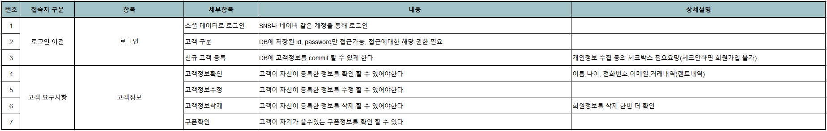
IV. 요건정의서

Slide 10
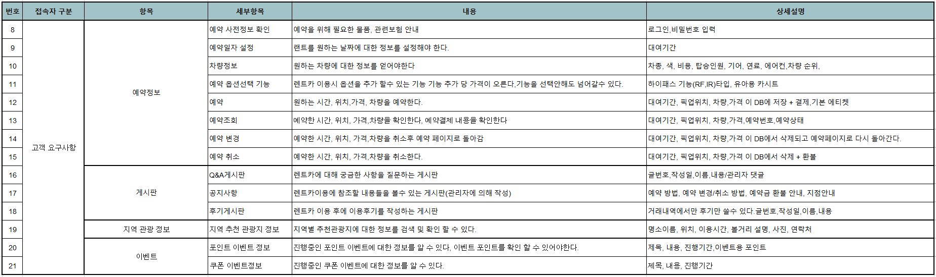
IV. 요건정의서

Slide 11
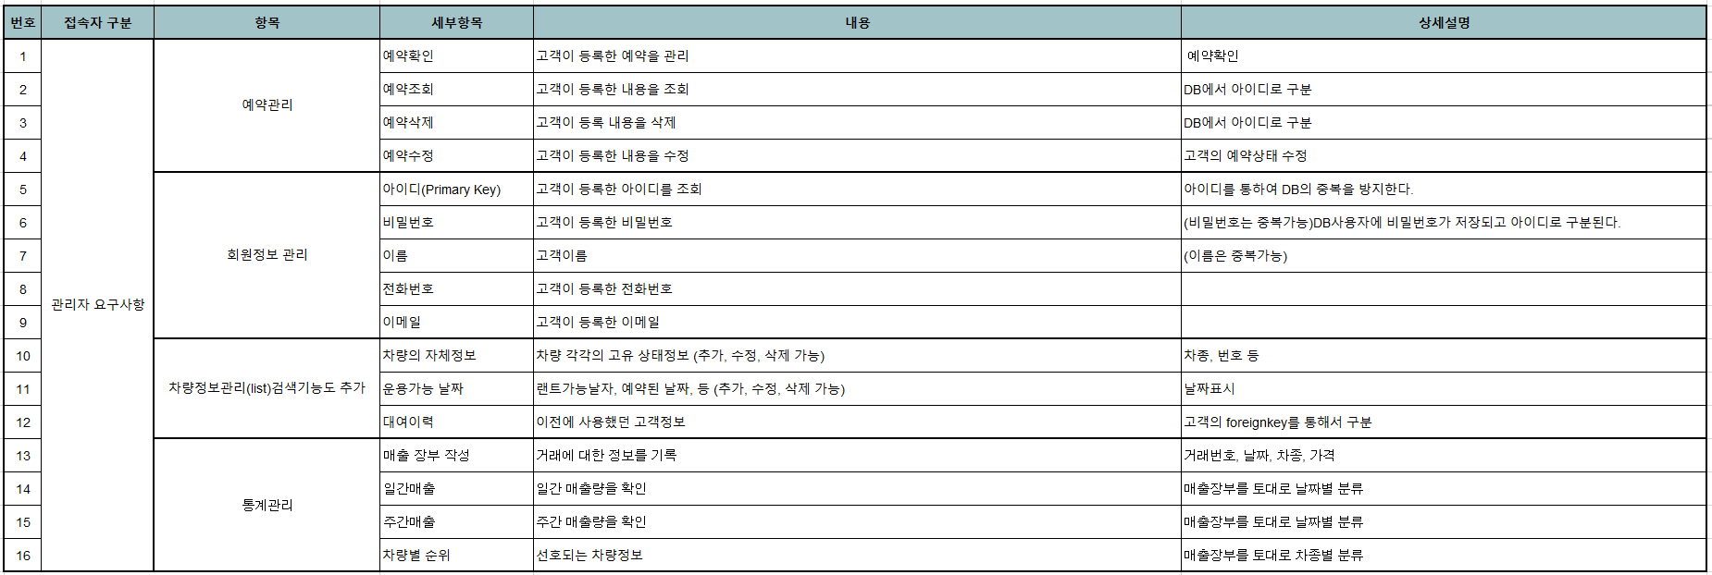
IV. 요건정의서

Slide 12
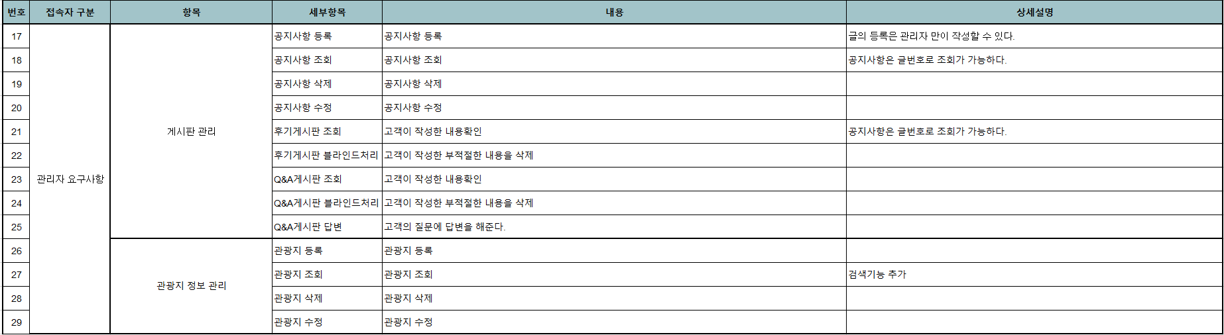
IV. 요건정의서

Slide 13


Slide 14


Slide 15
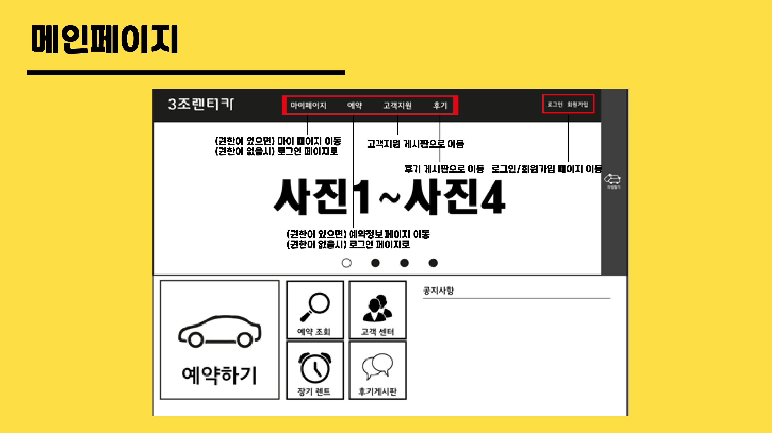

Slide 16
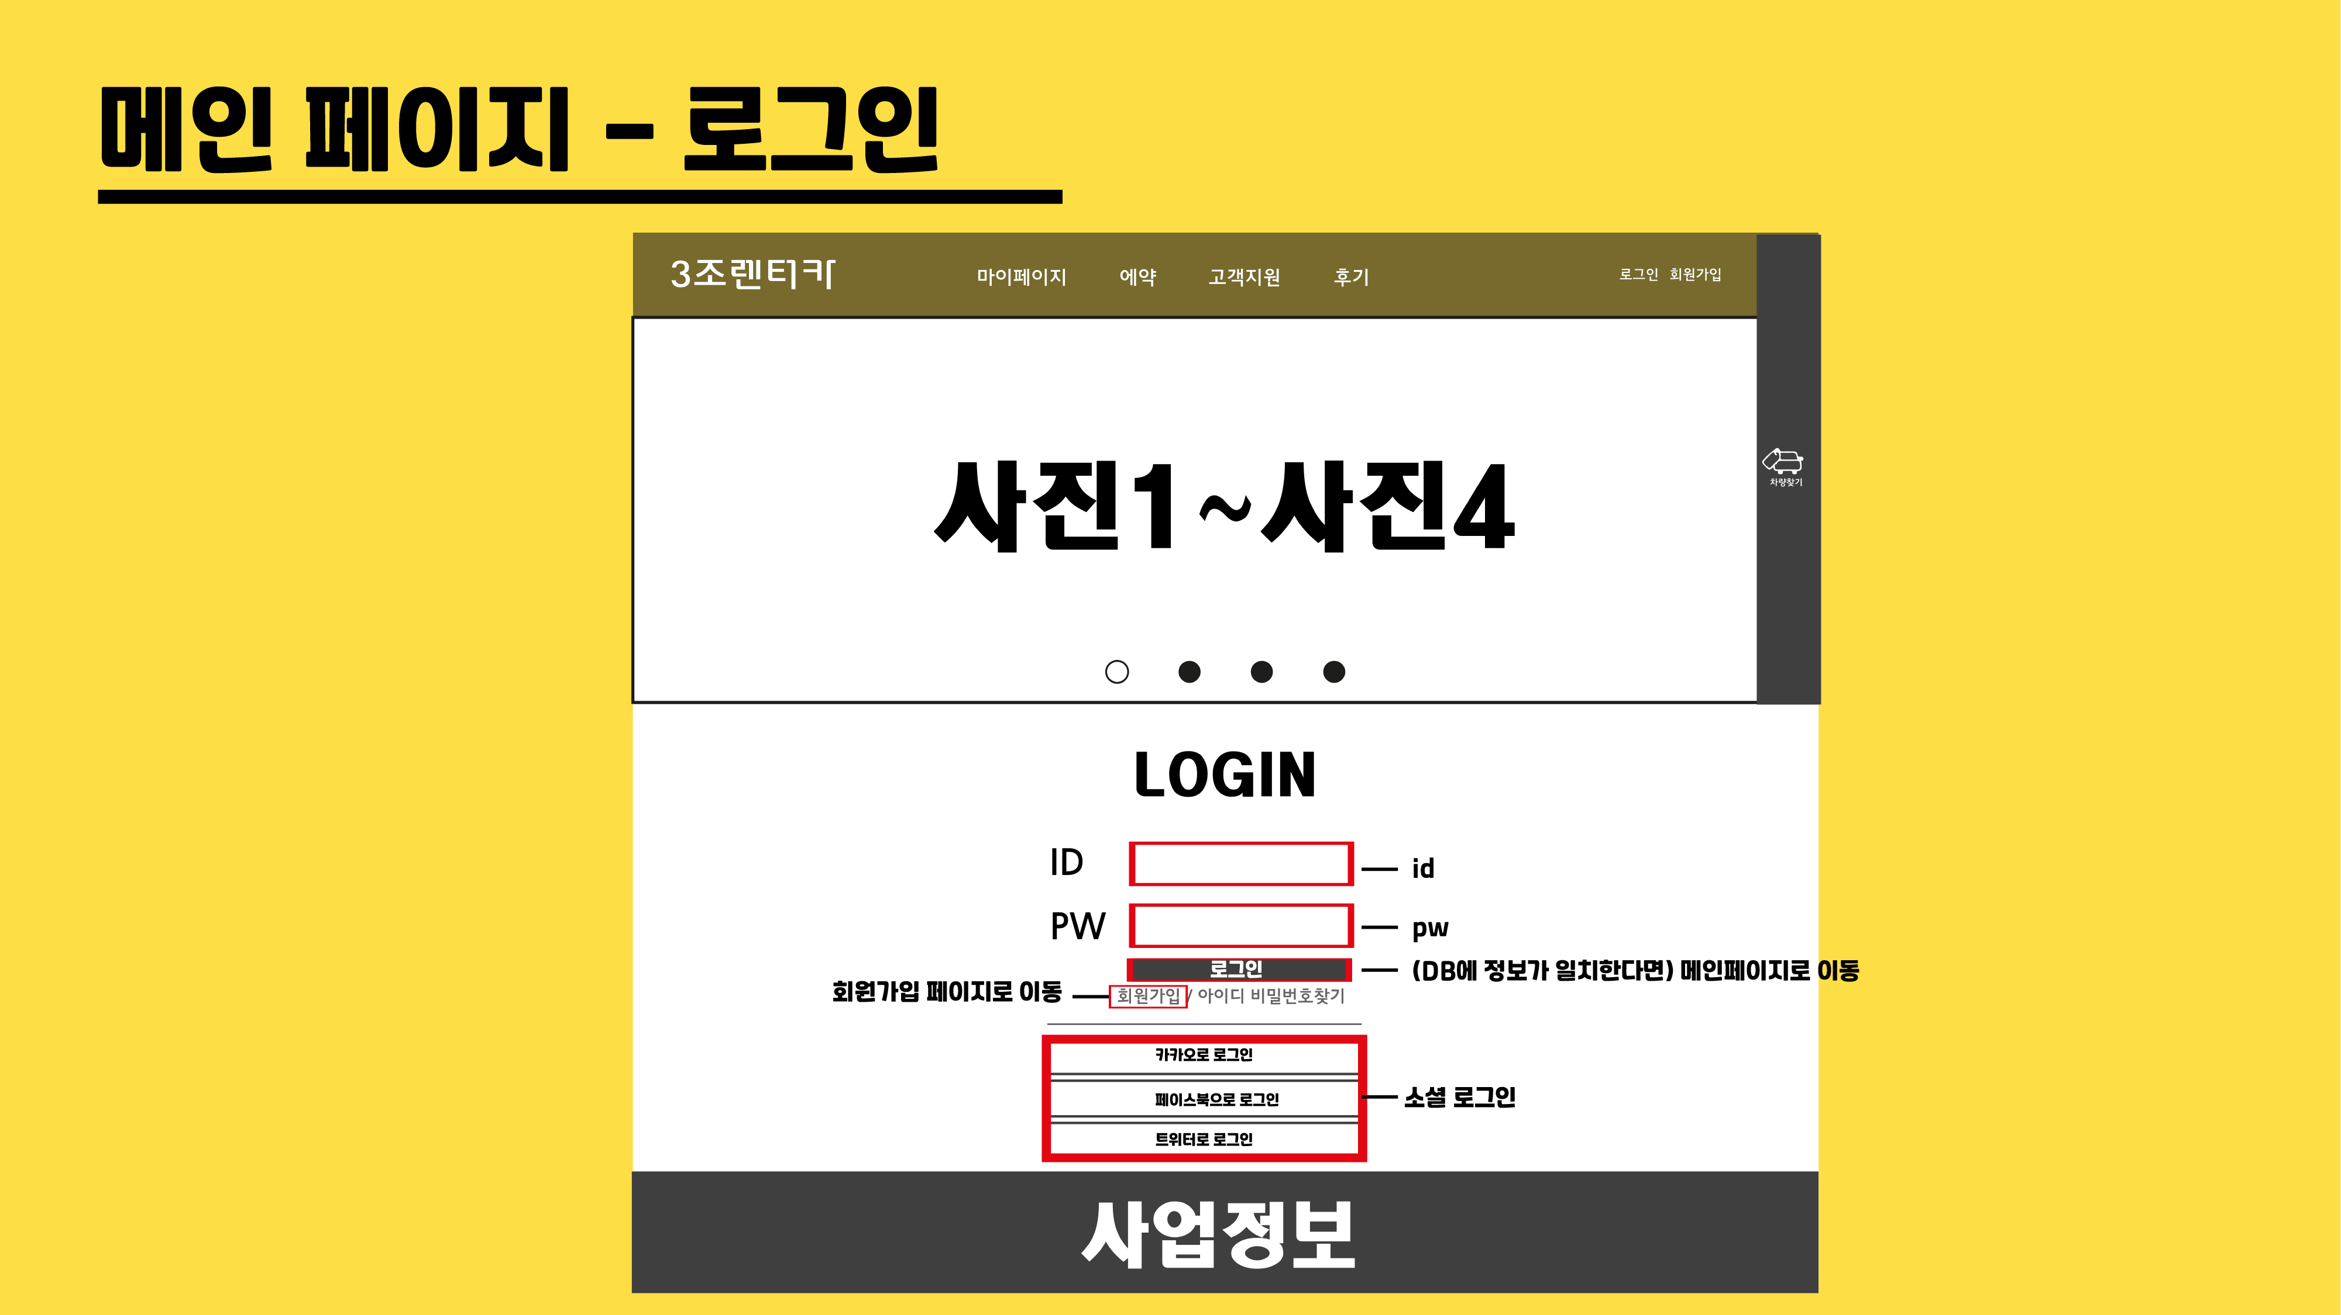

Slide 17
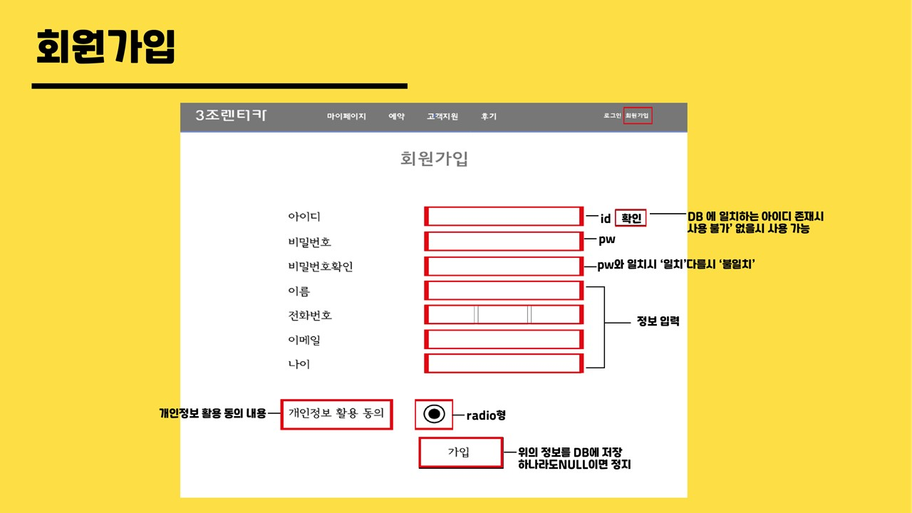

Slide 18
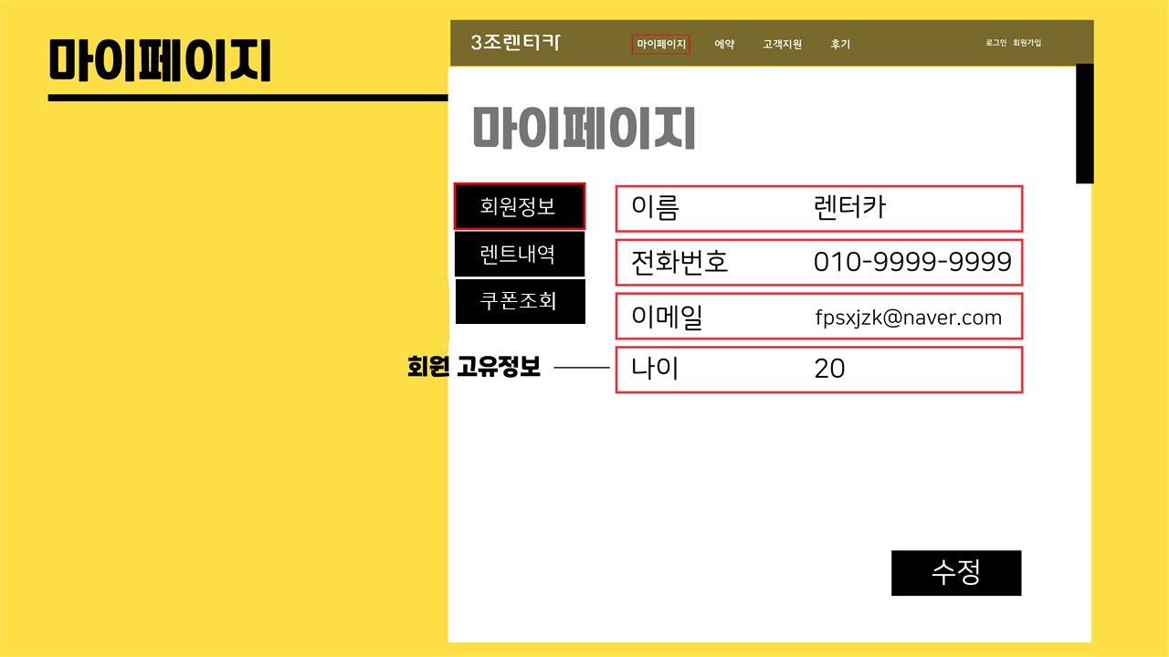
회원 탈퇴

Slide 19
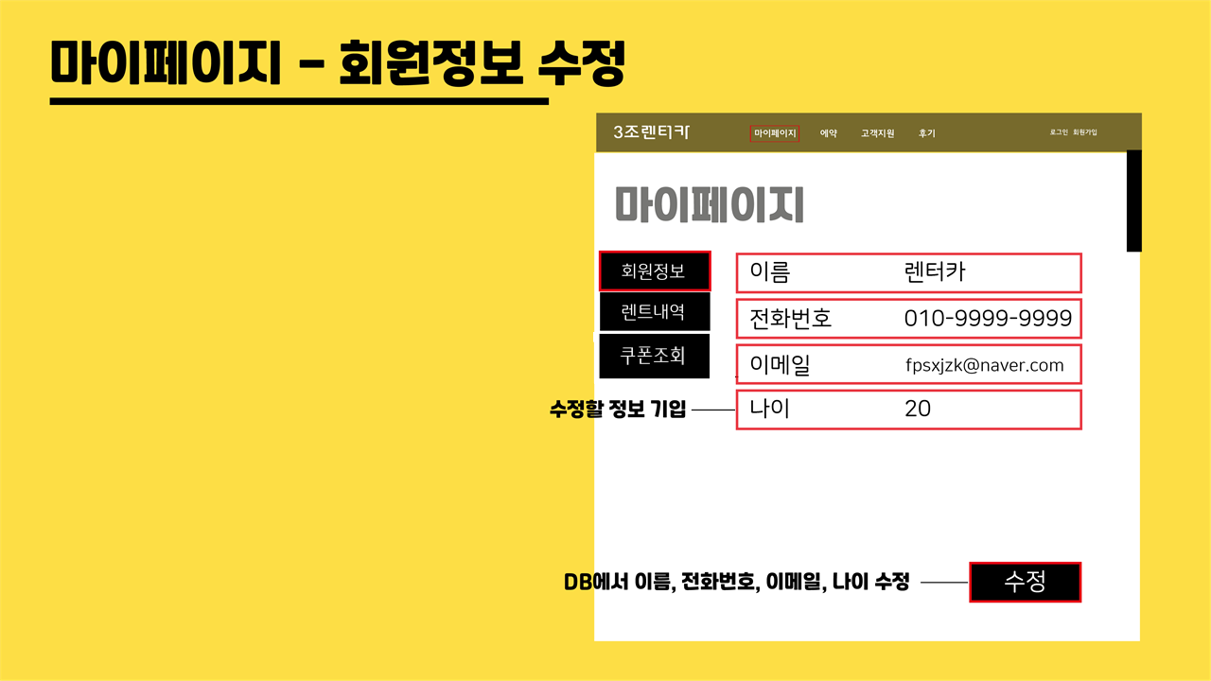
회원 탈퇴

Slide 20
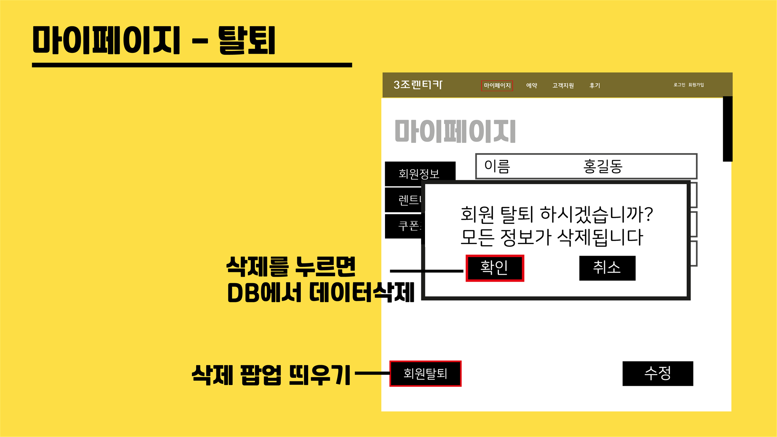

Slide 21
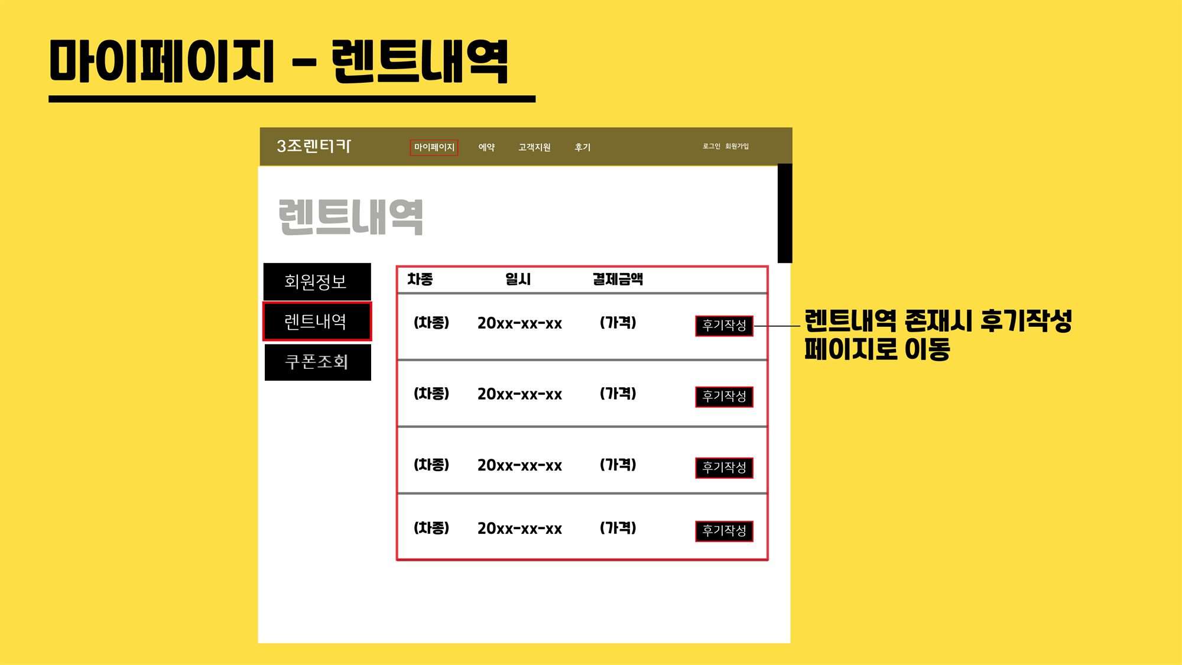

Slide 22
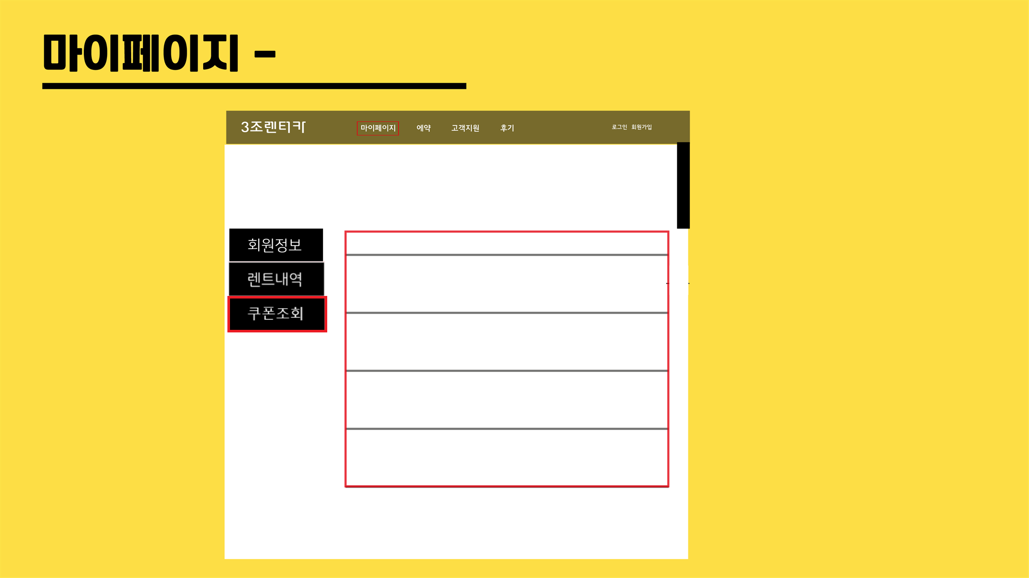
쿠폰조회
쿠폰조회
쿠폰이름
내용
OO쿠폰
여름 이벤트 쿠폰(5% 할인)

Slide 23
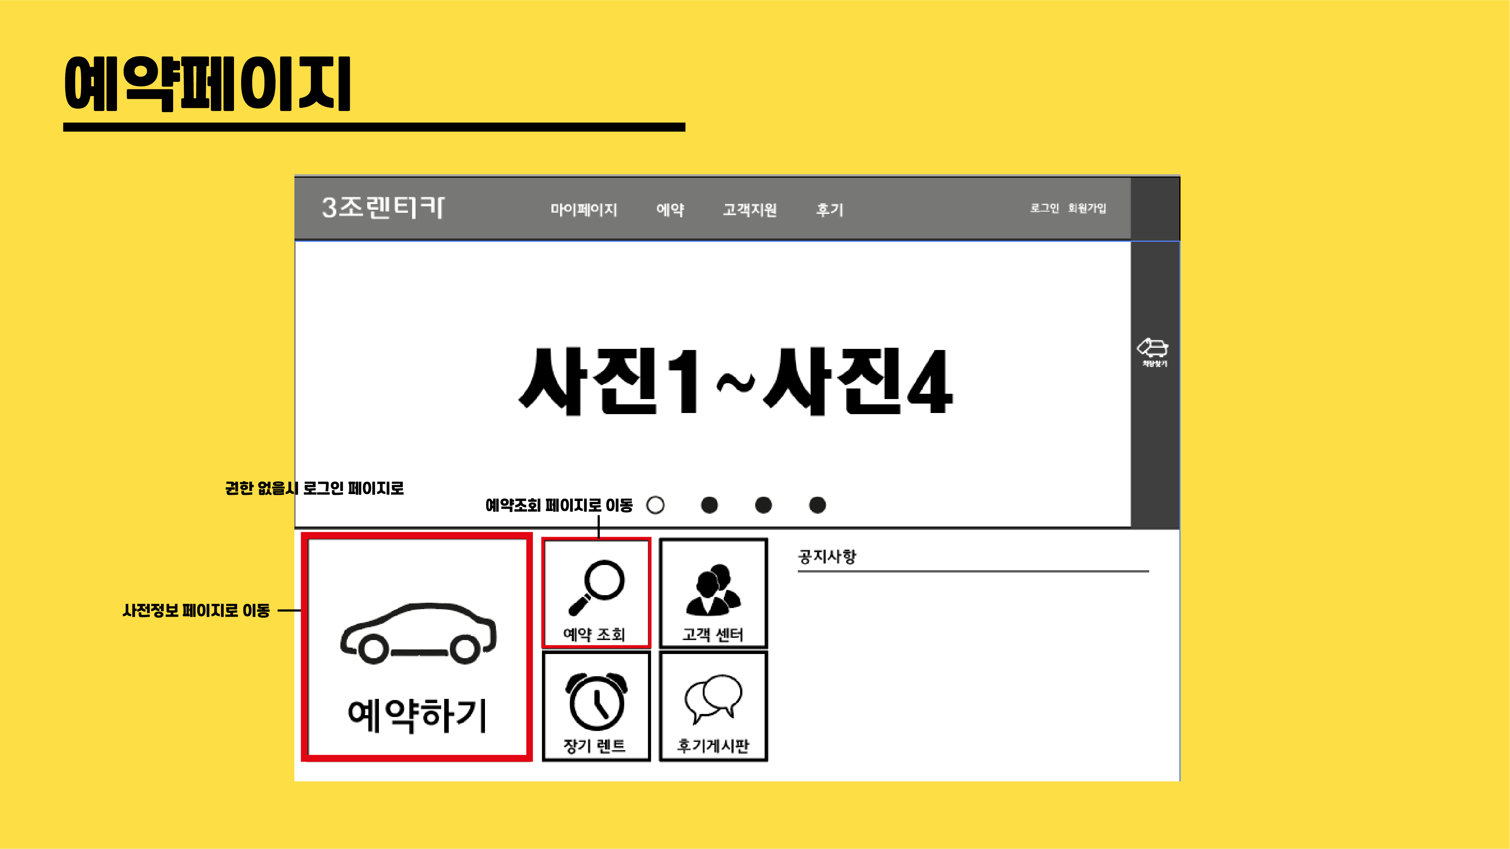

Slide 24
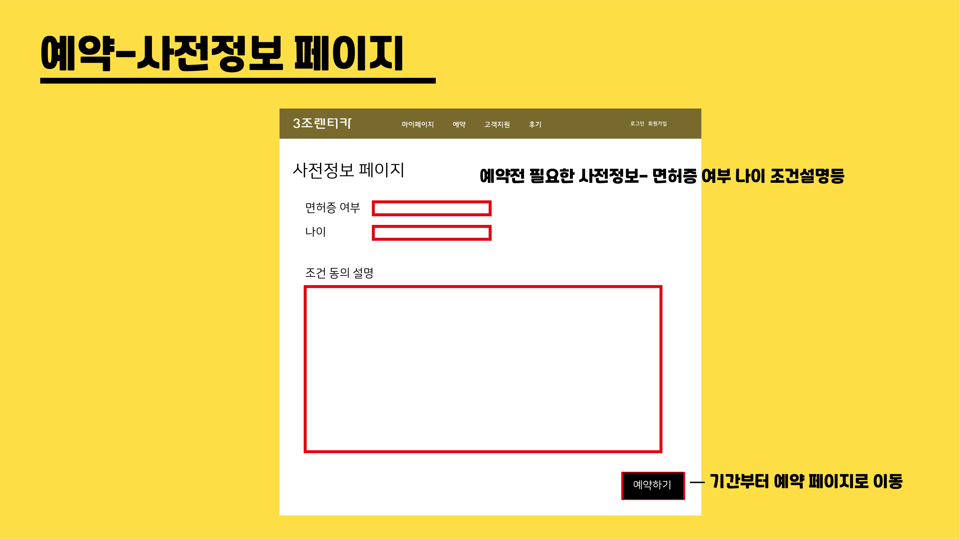

Slide 25
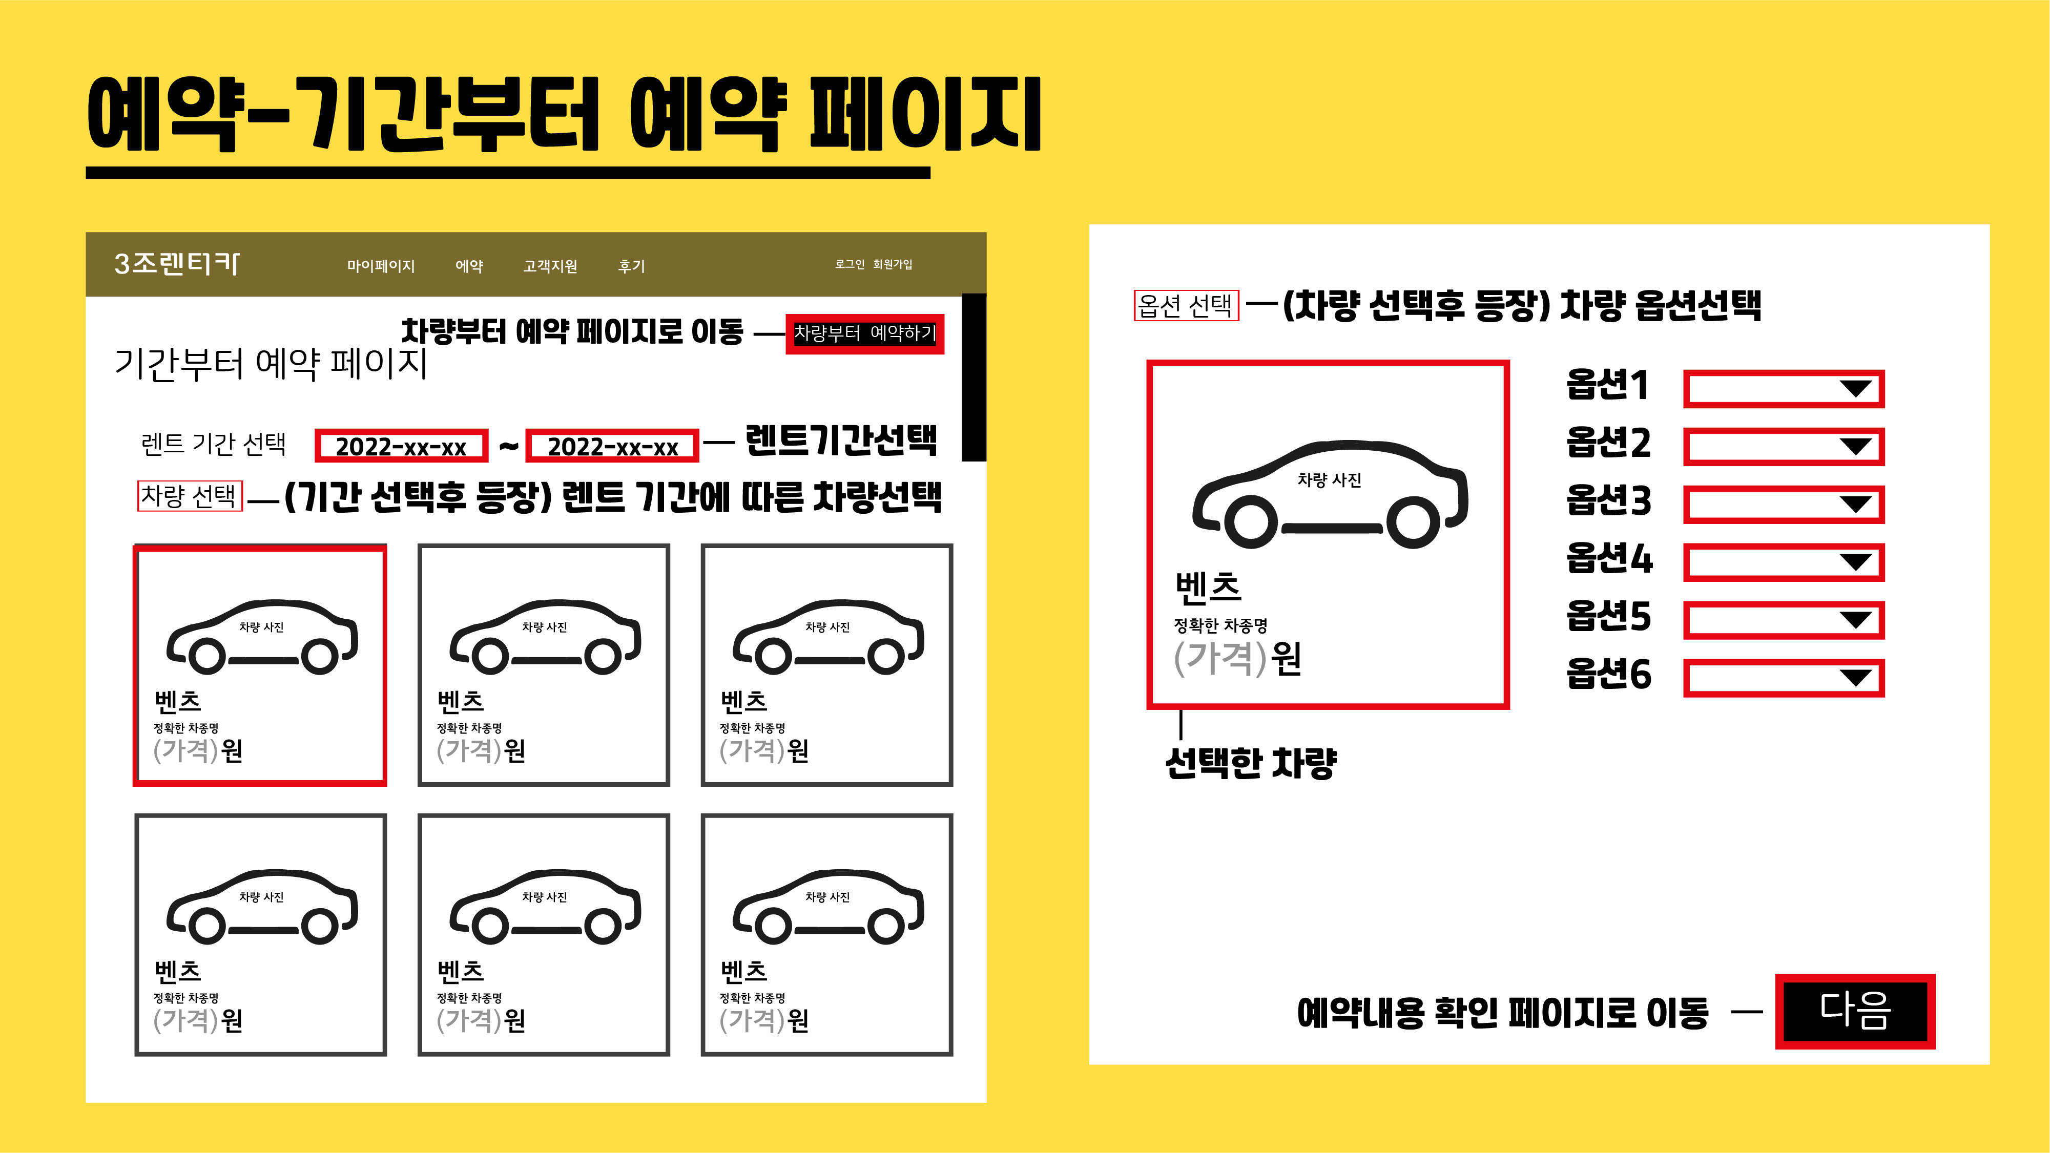

Slide 26
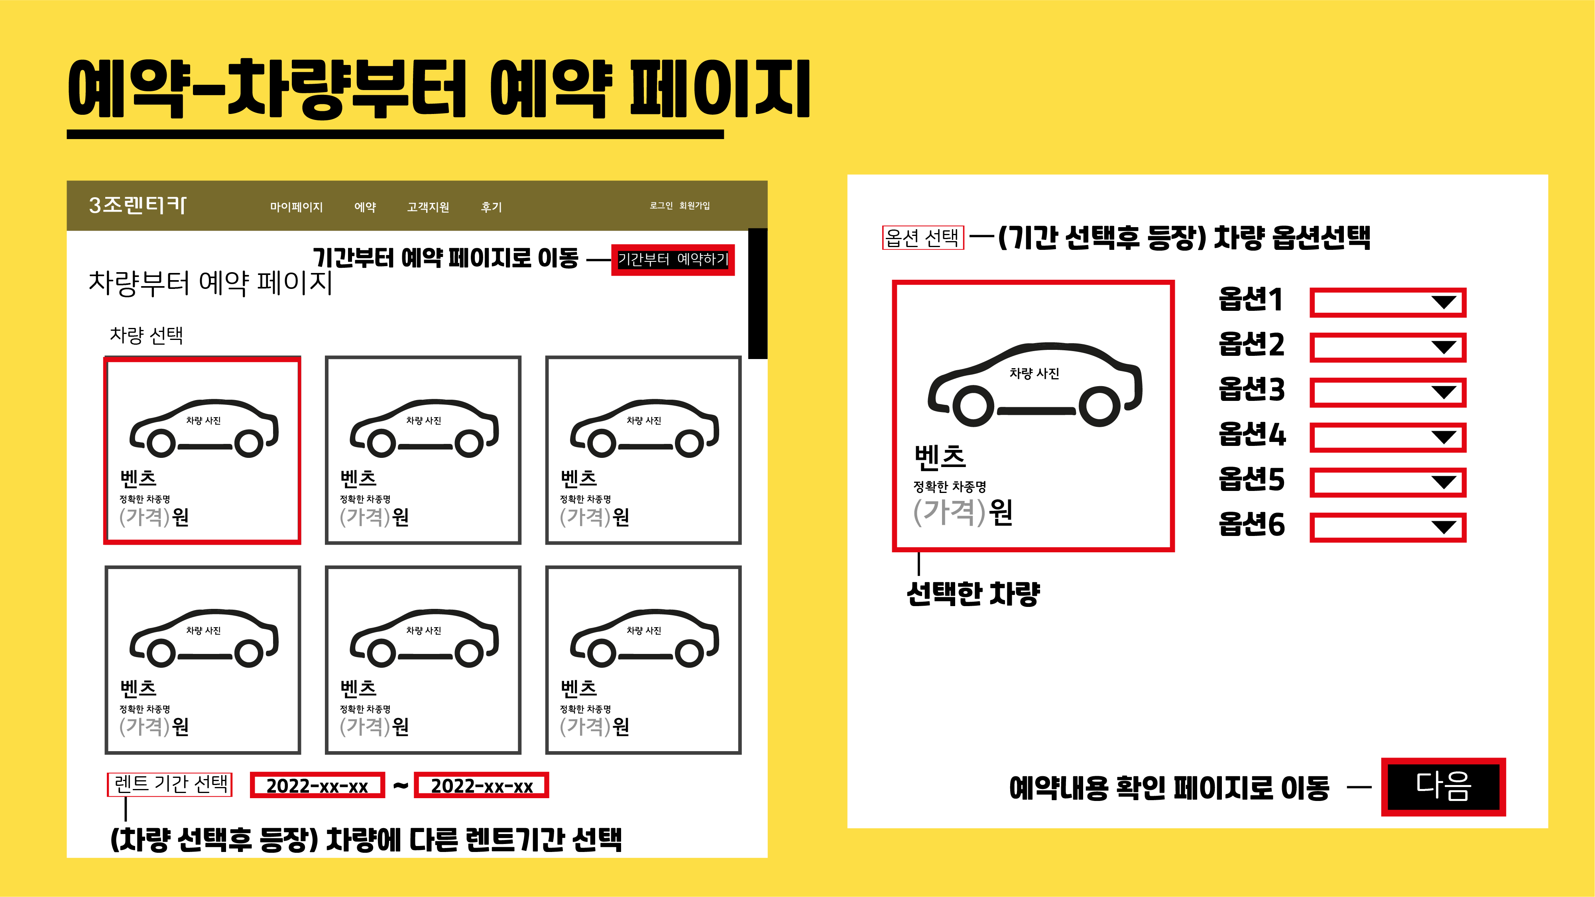

Slide 27
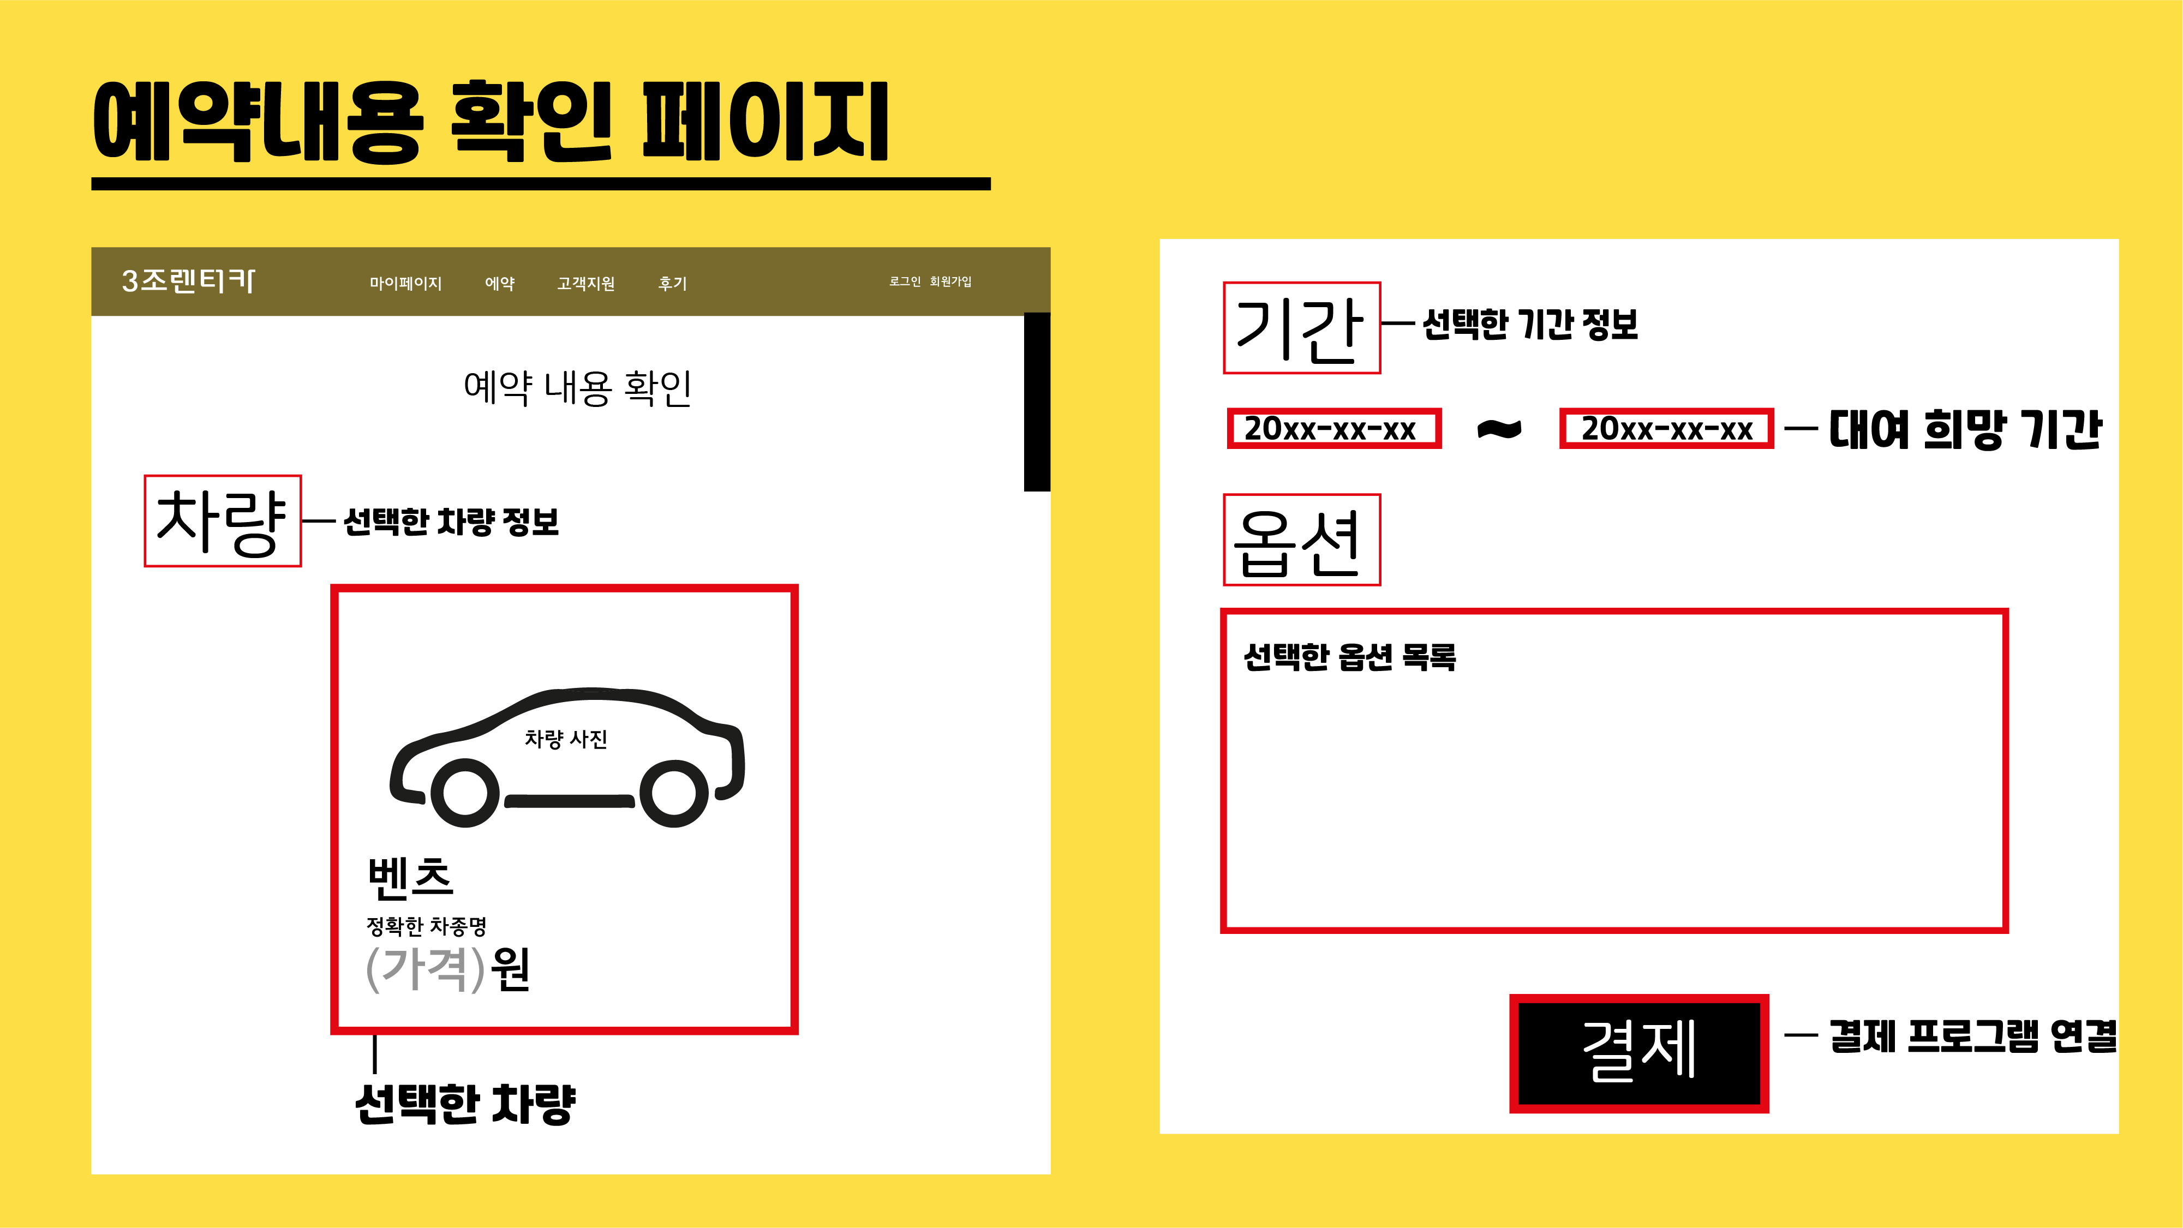

Slide 28
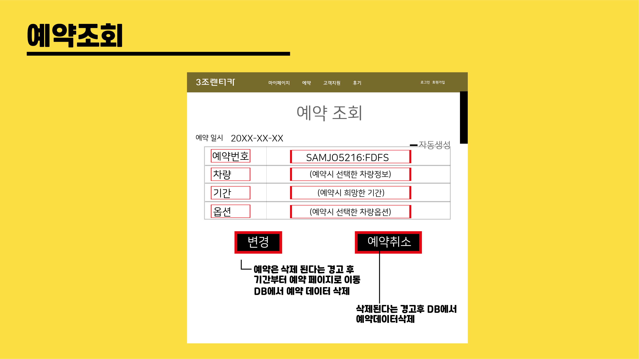

Slide 29
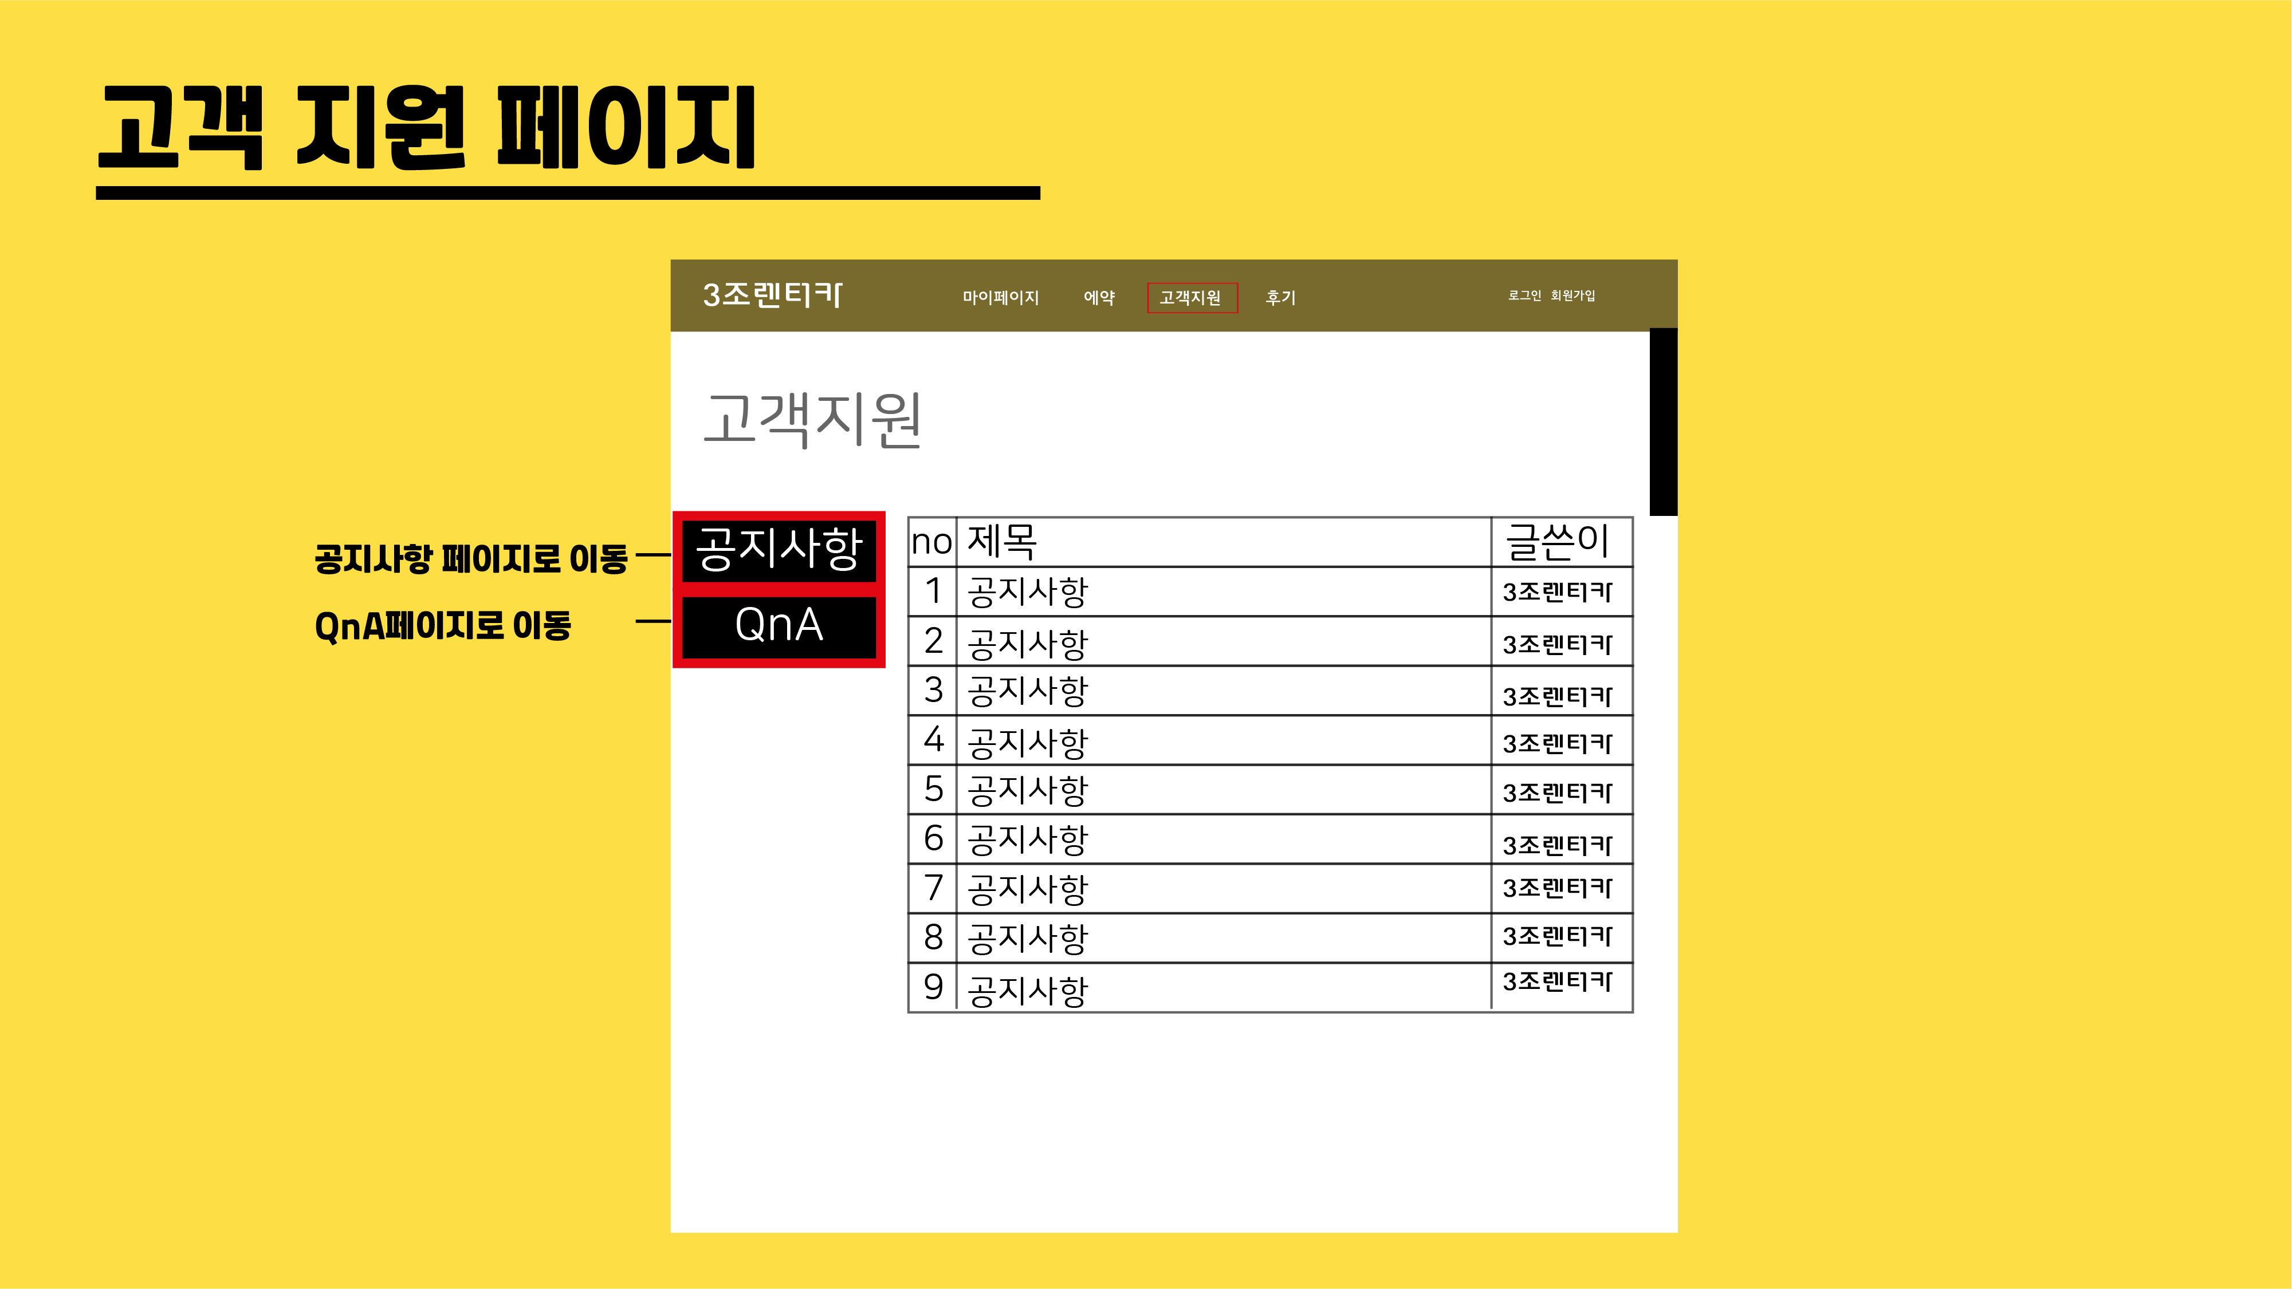

Slide 31
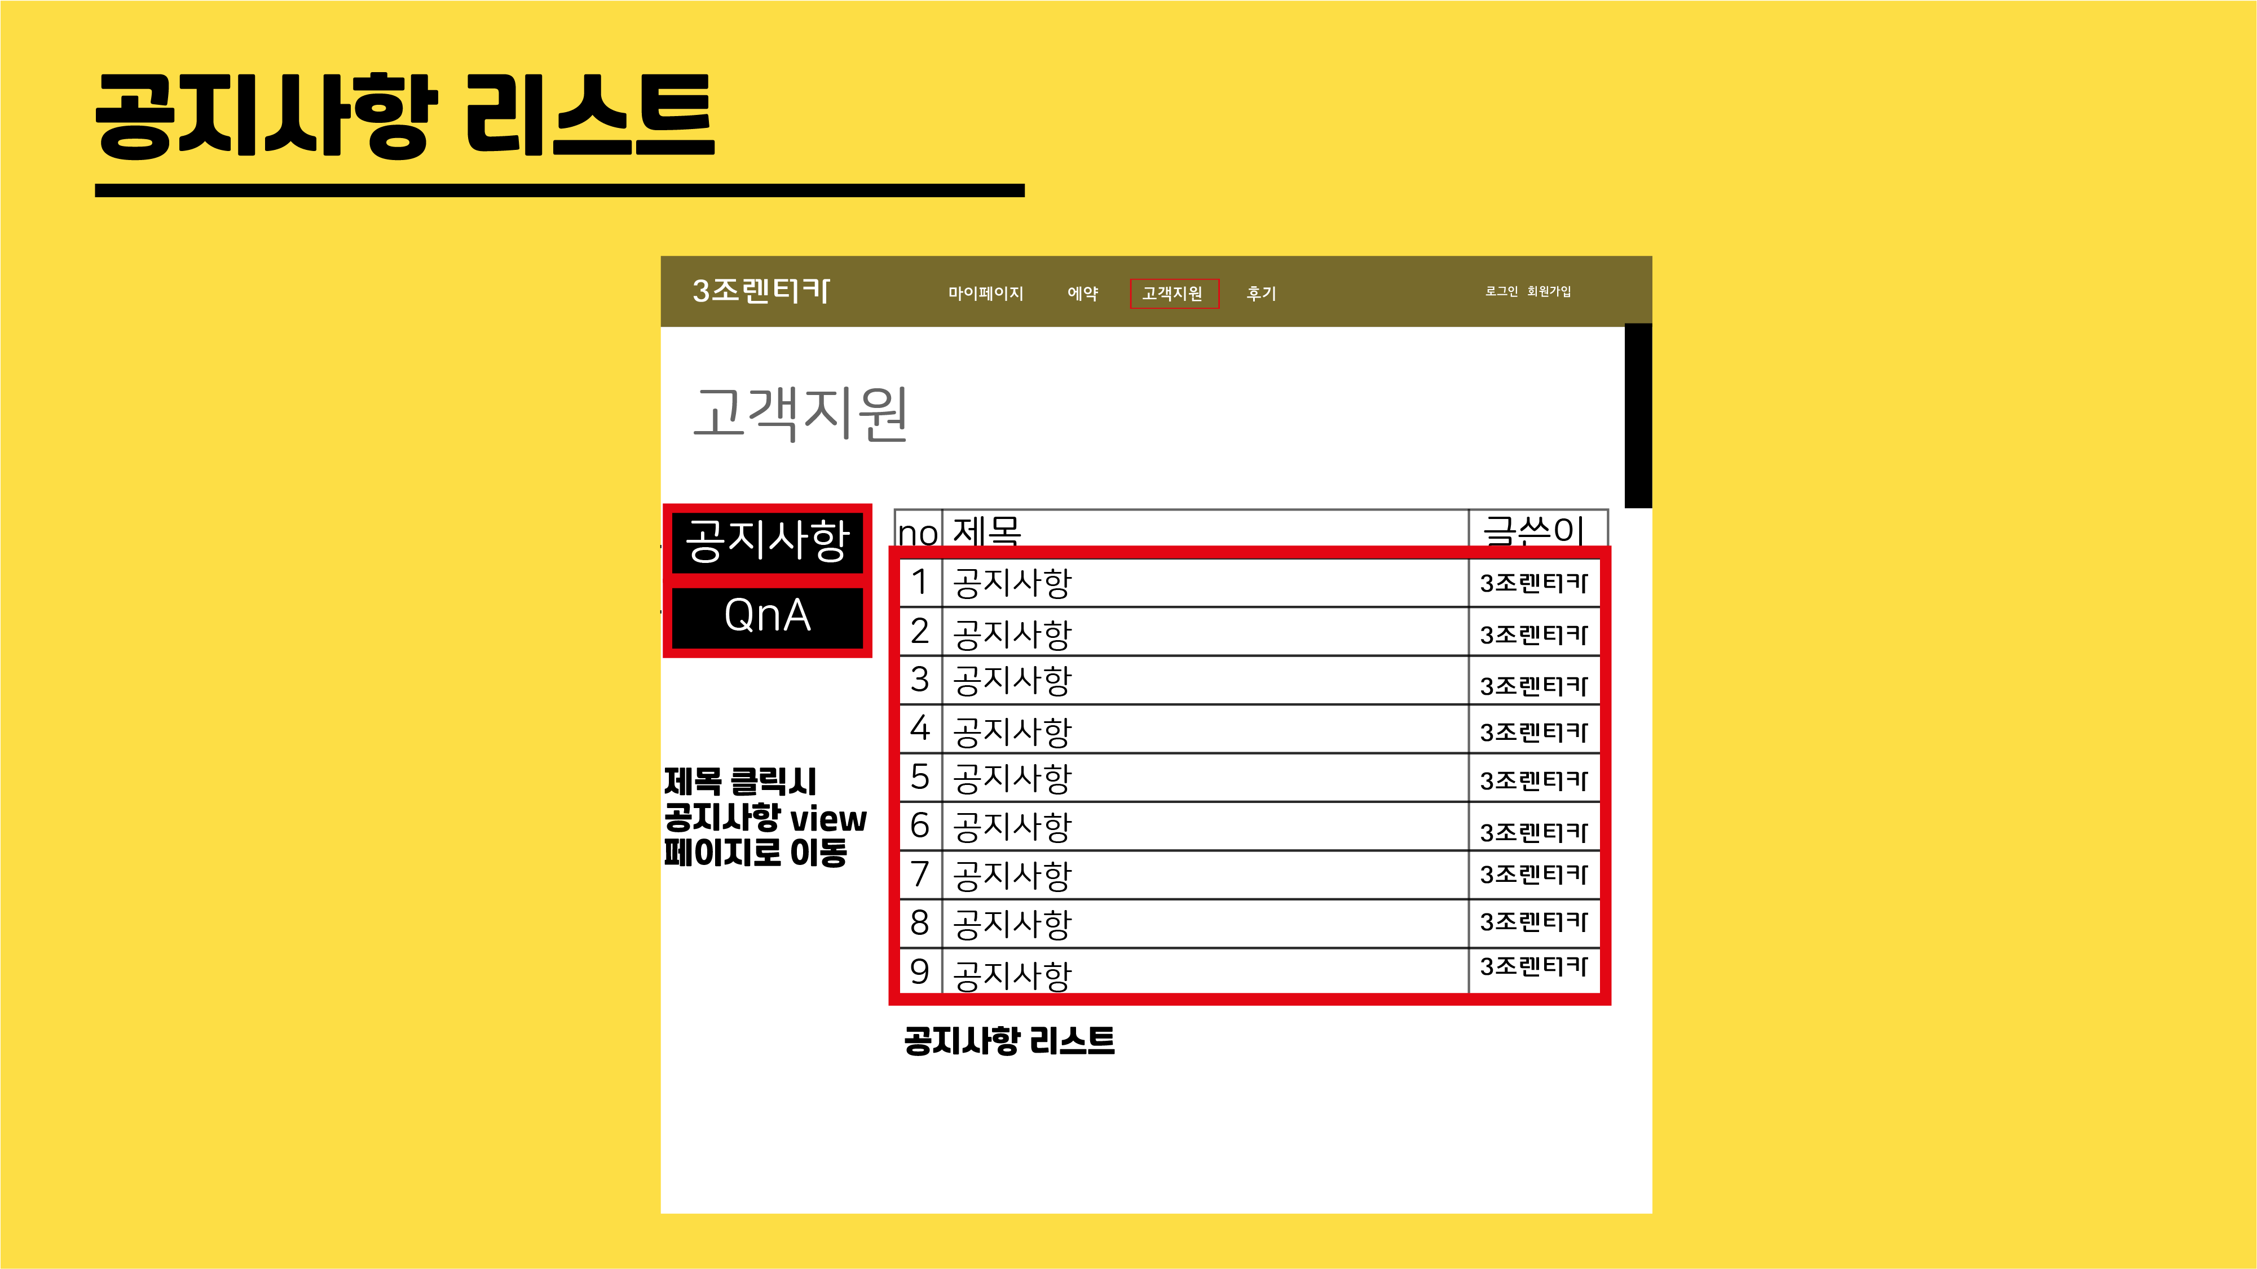

Slide 32
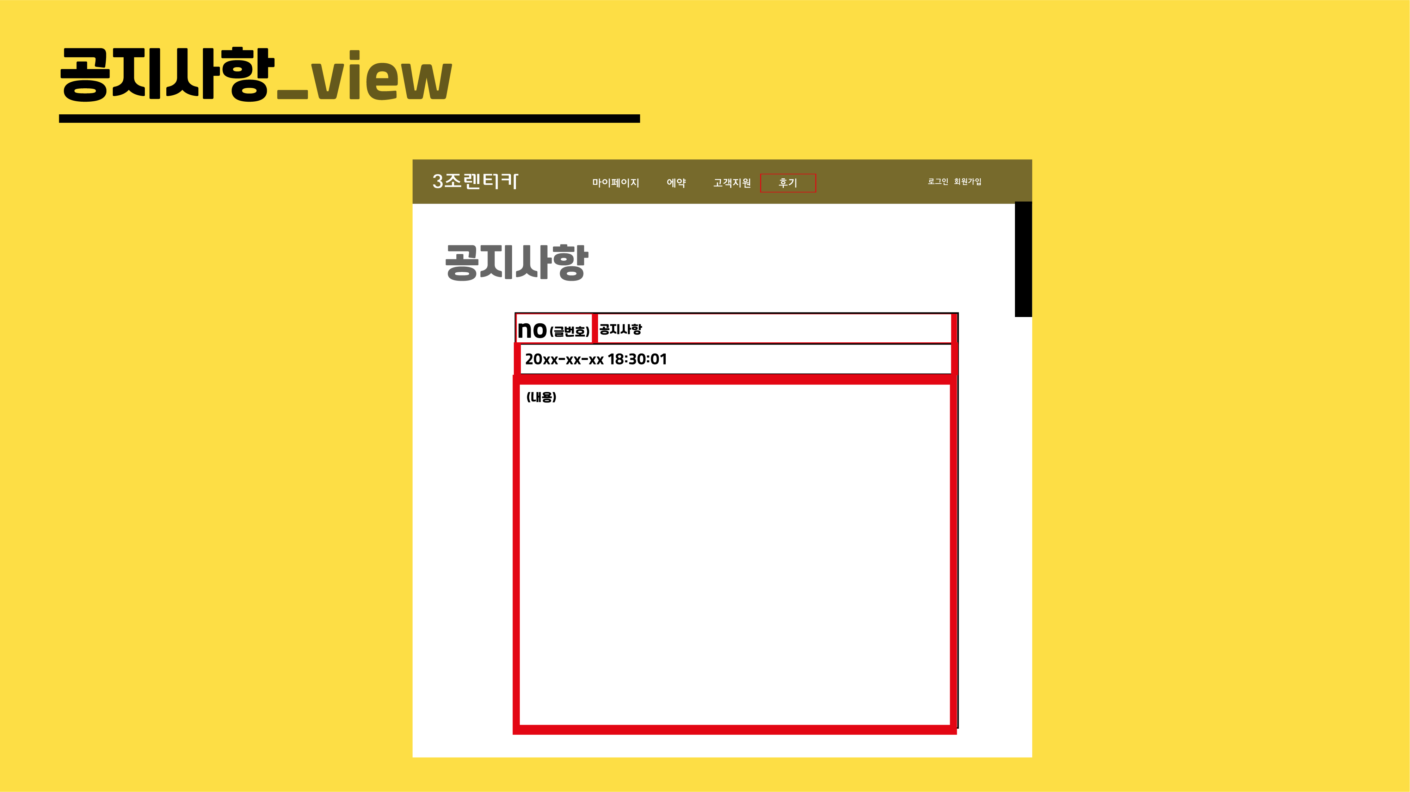

Slide 33
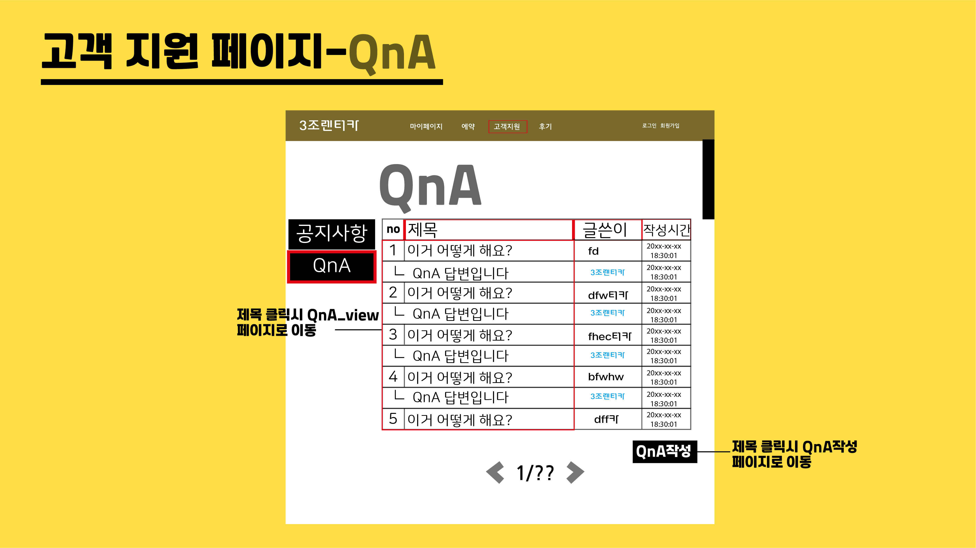

Slide 34
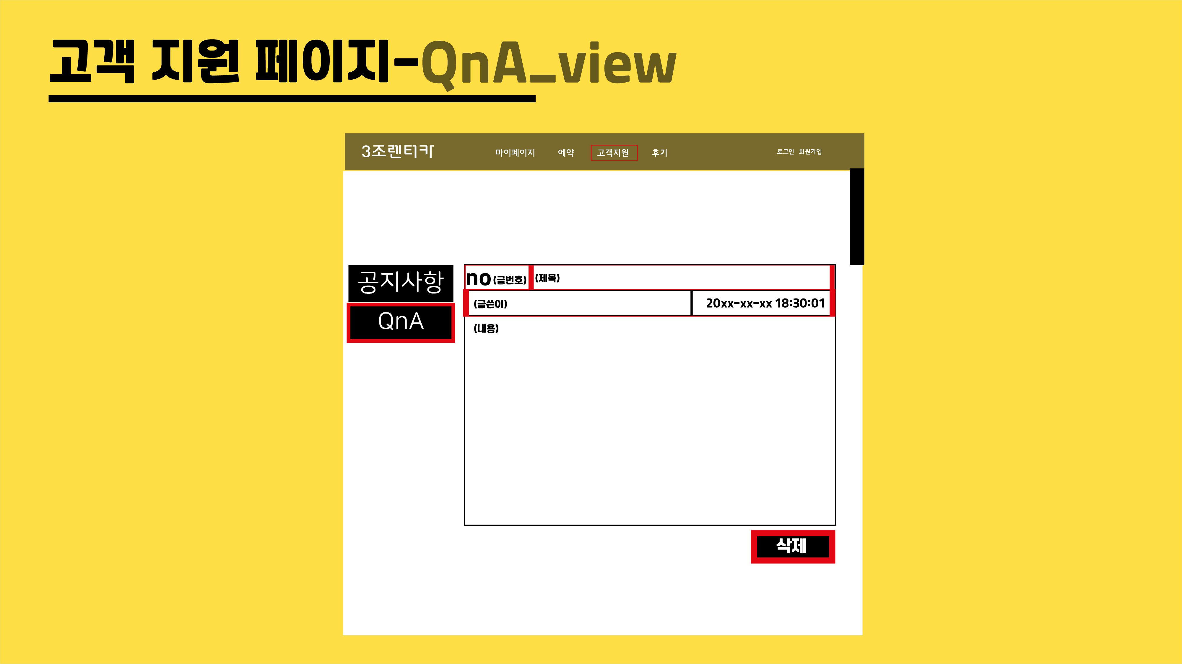

Slide 35
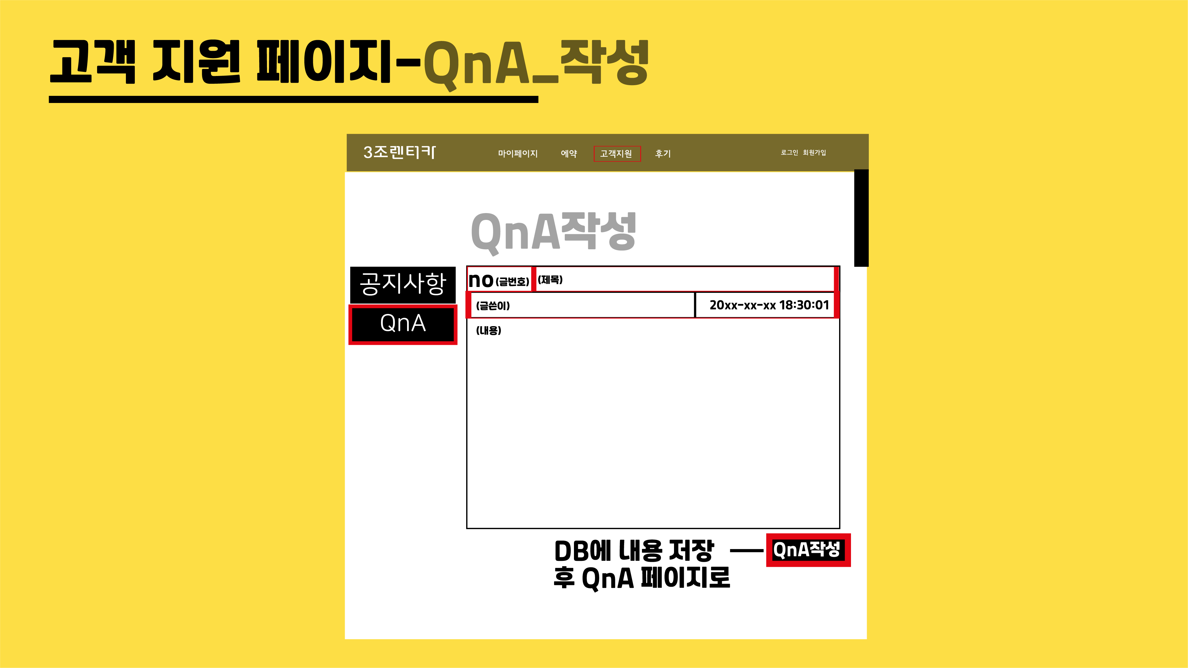

Slide 36
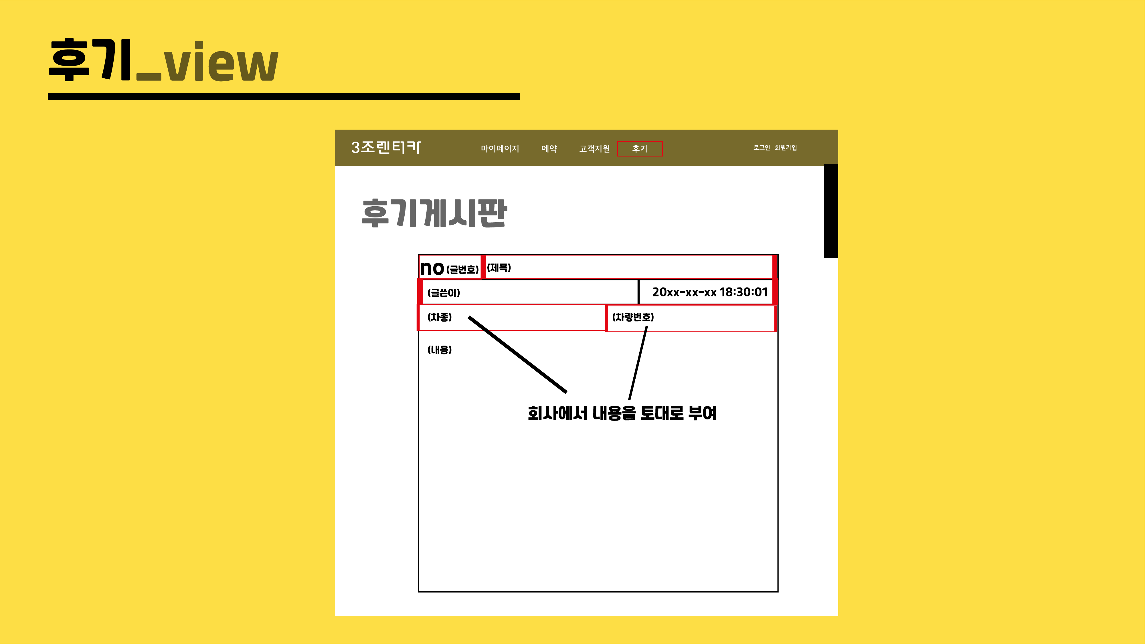

Slide 37
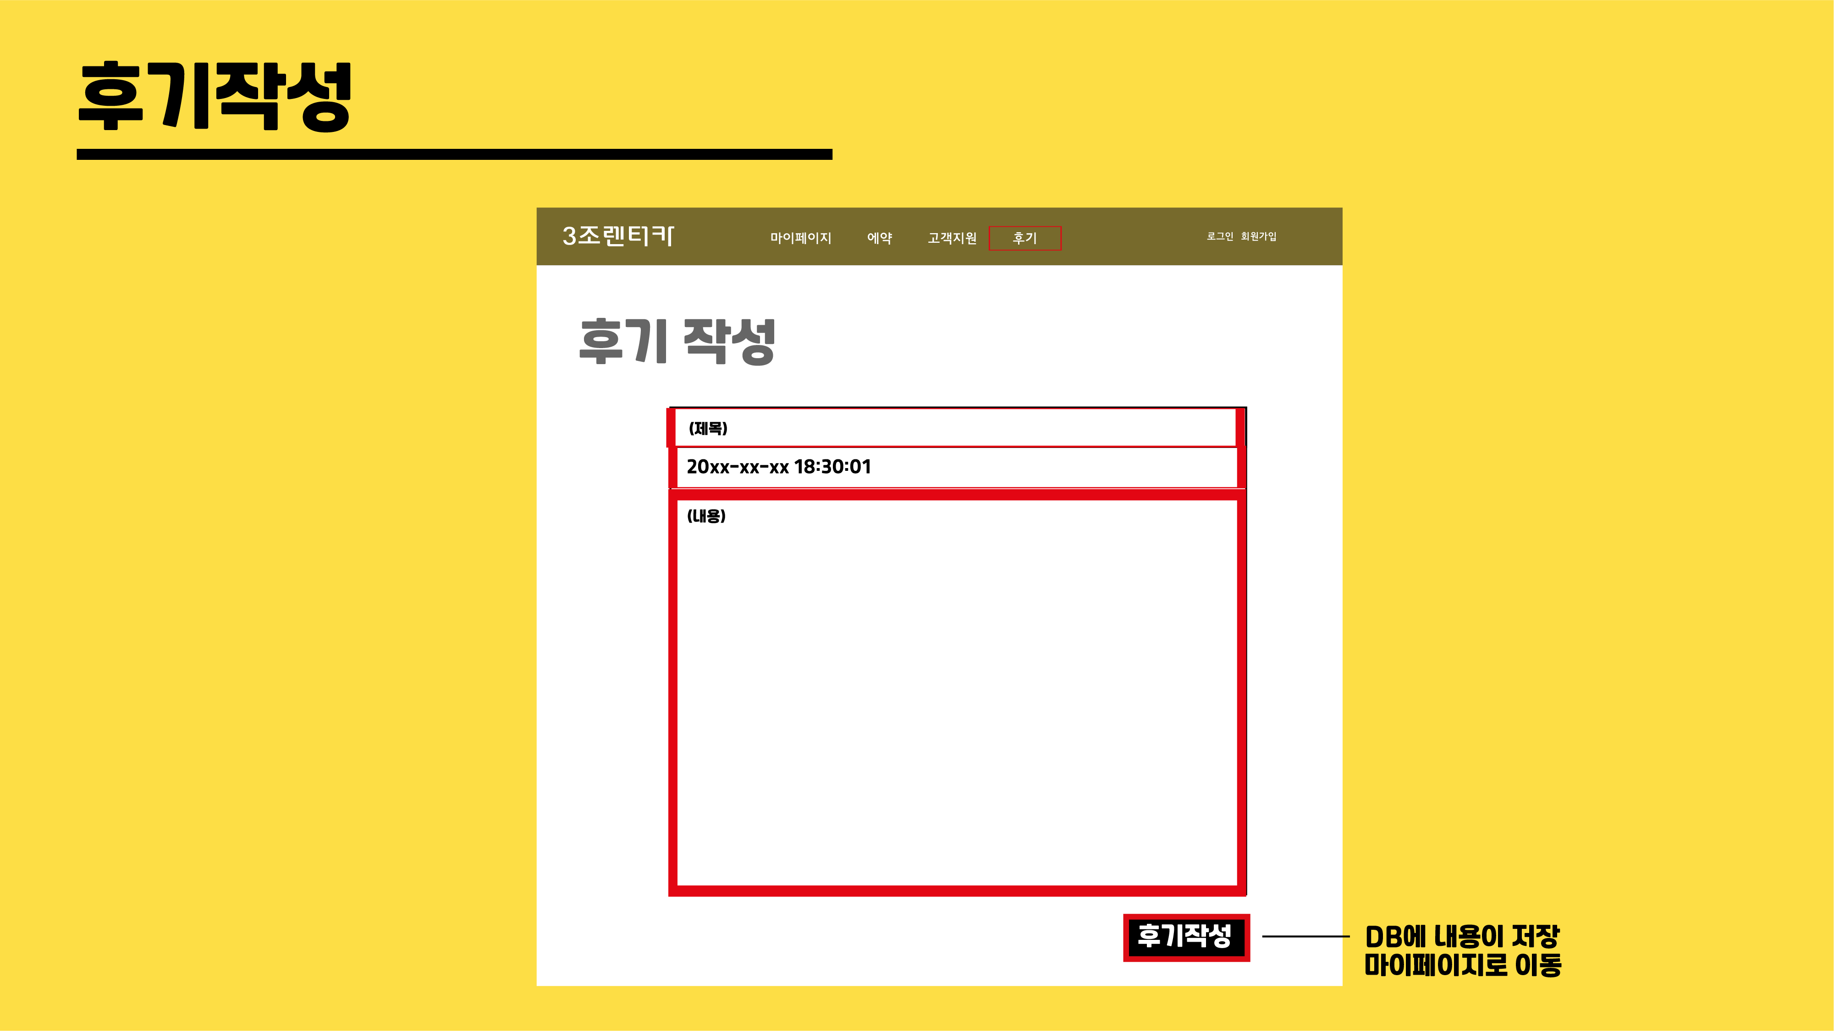

Slide 38


Slide 39


Slide 40


Slide 41
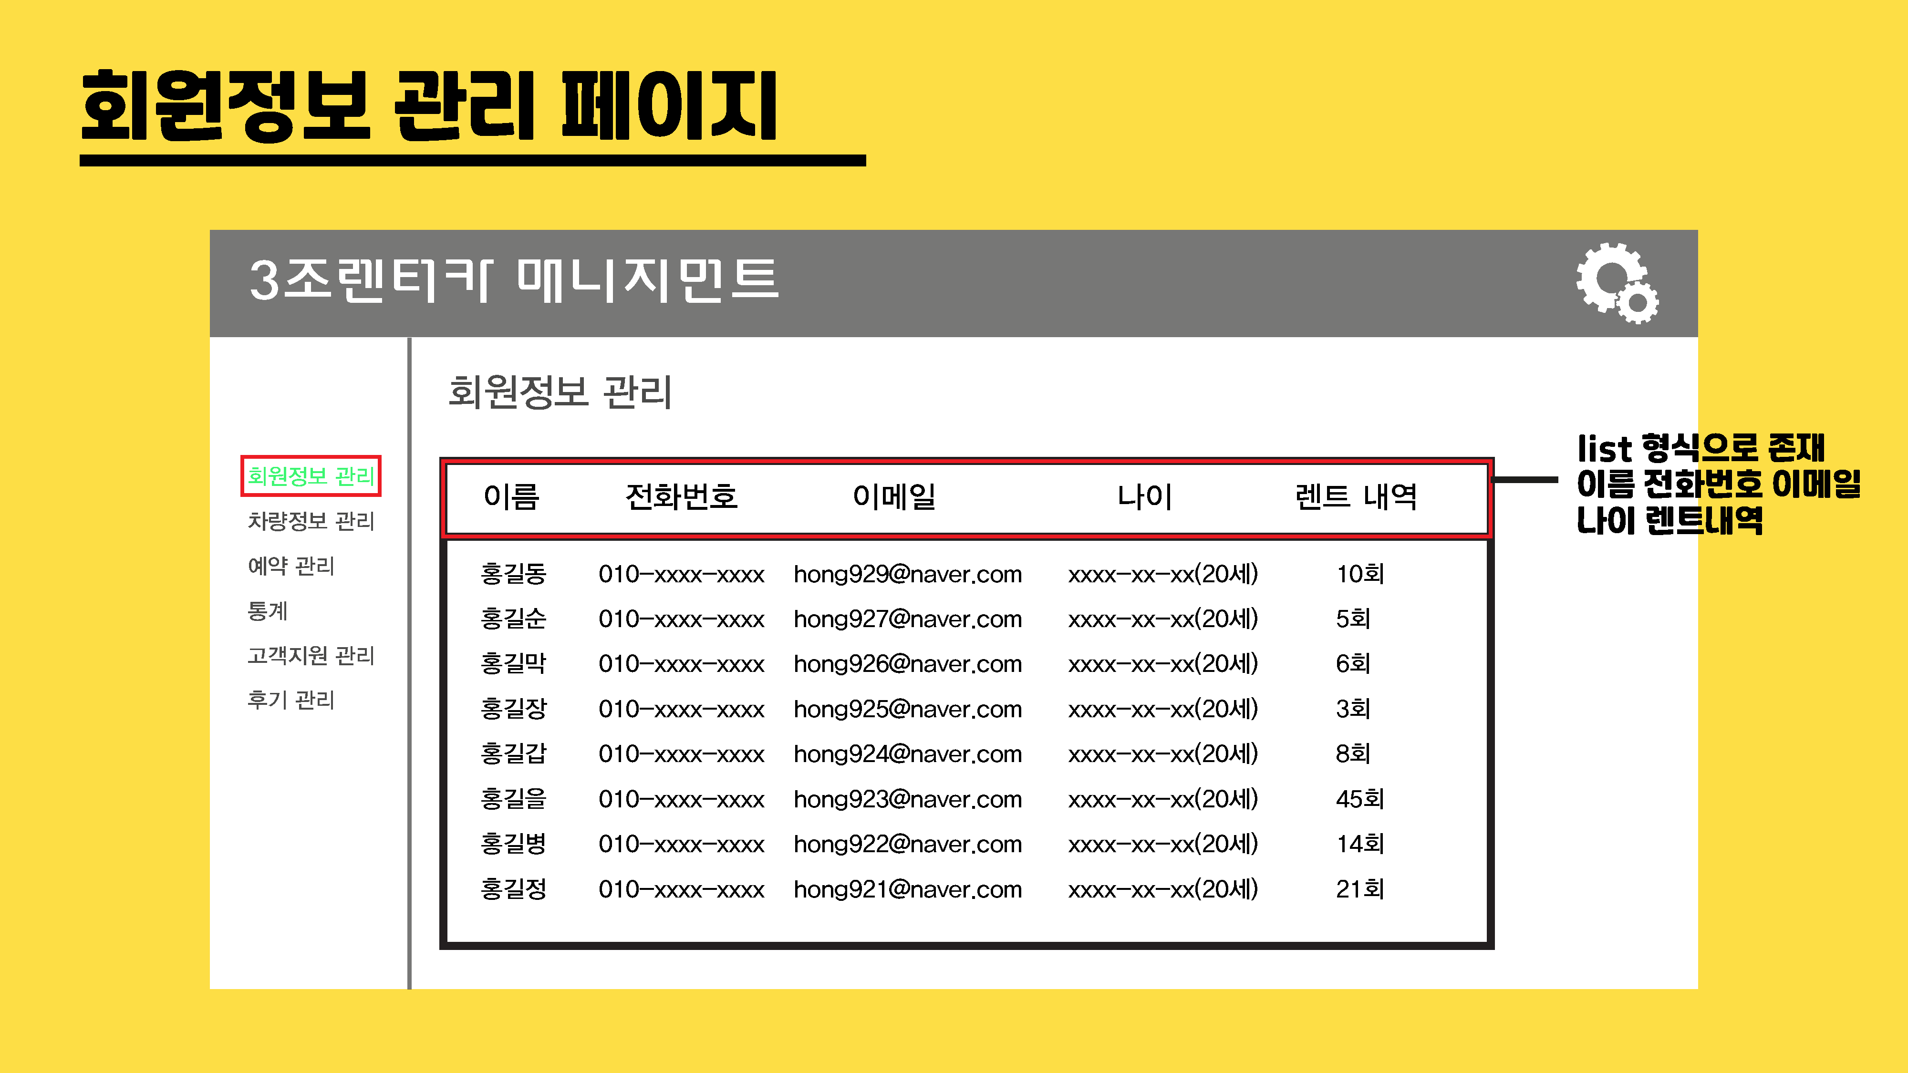

Slide 42
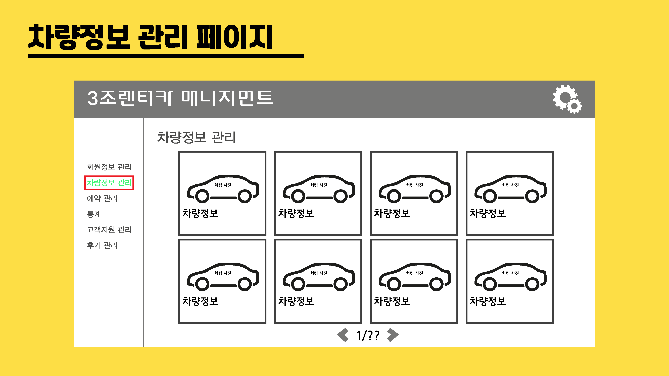

Slide 43
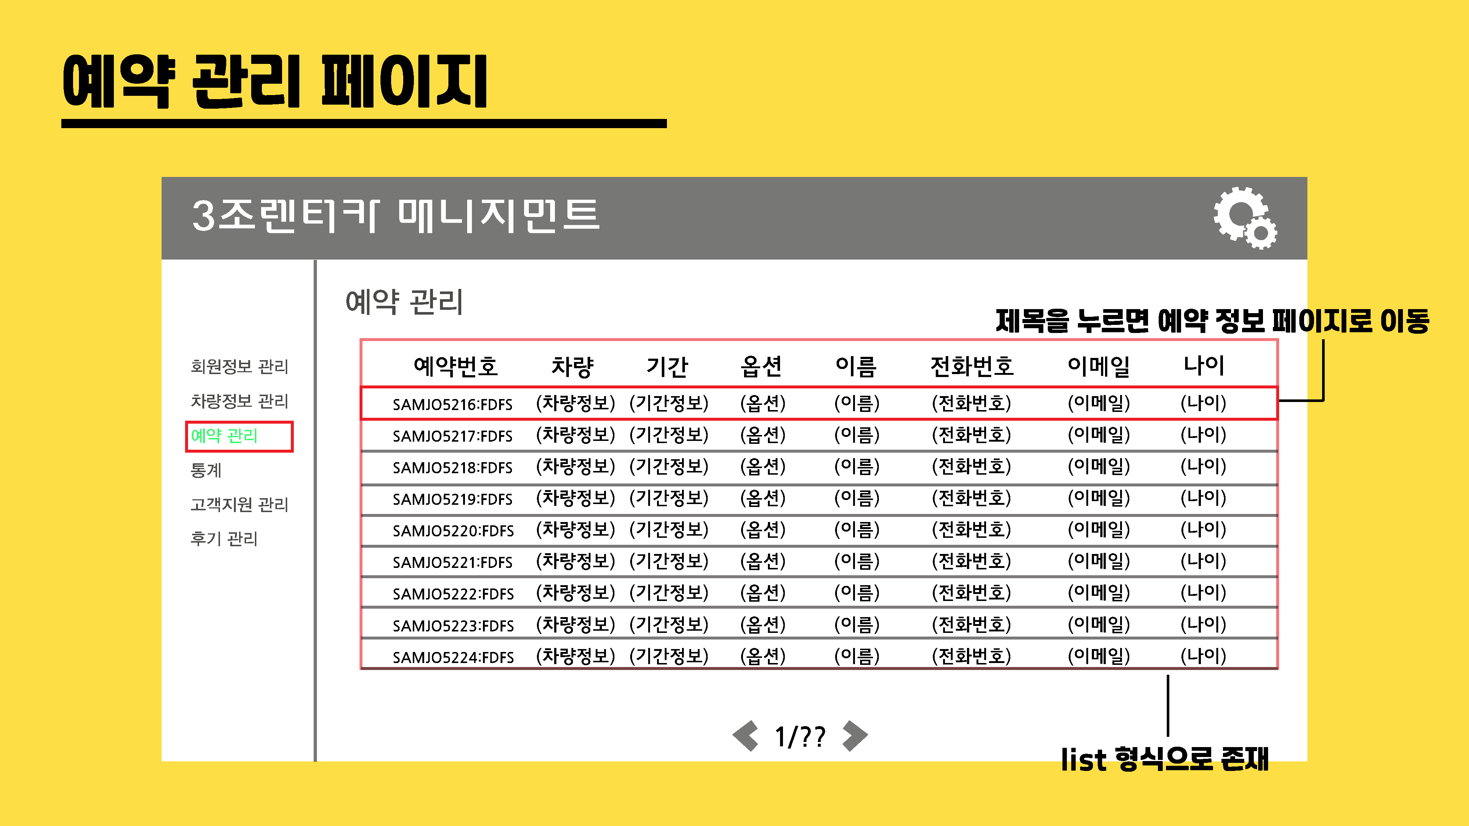

Slide 44
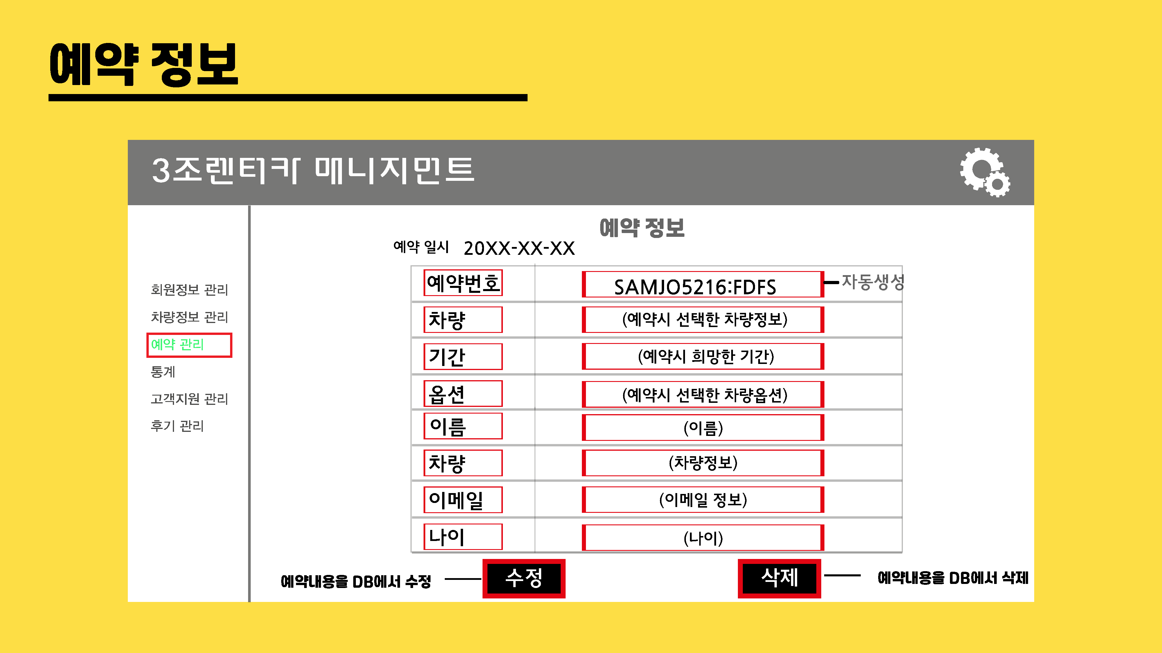

Slide 45
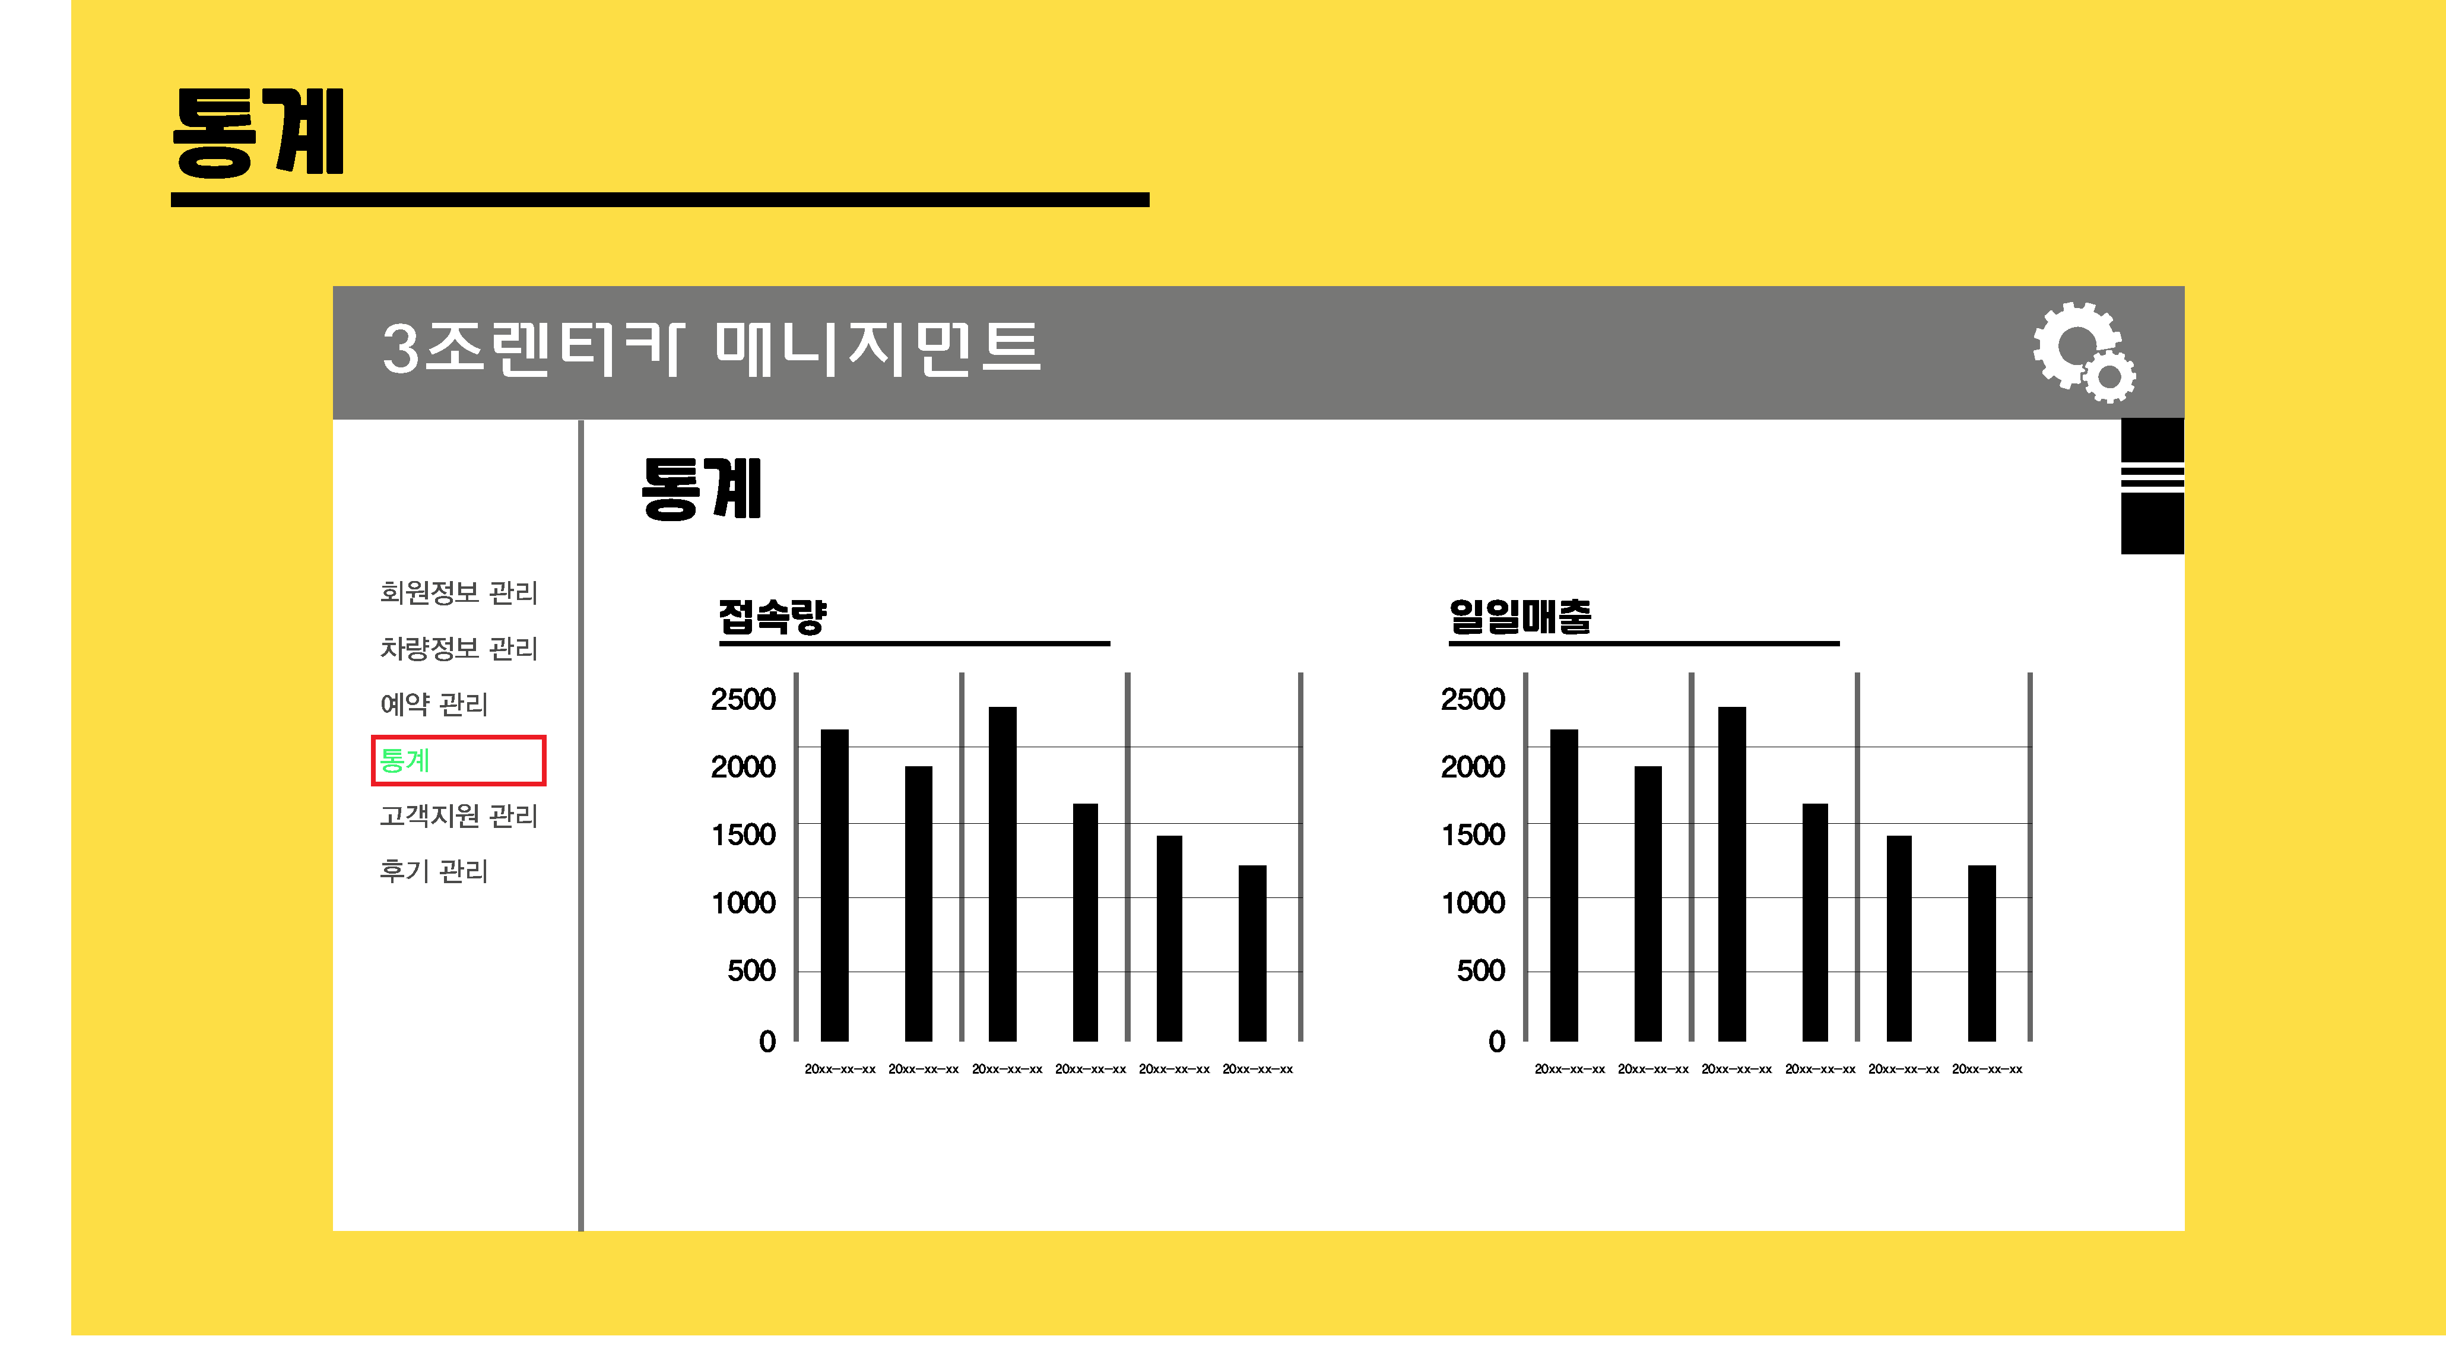

Slide 46
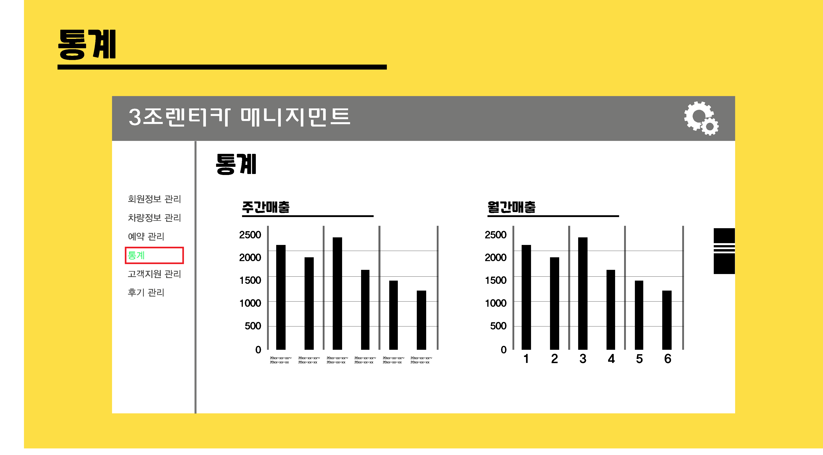

Slide 47
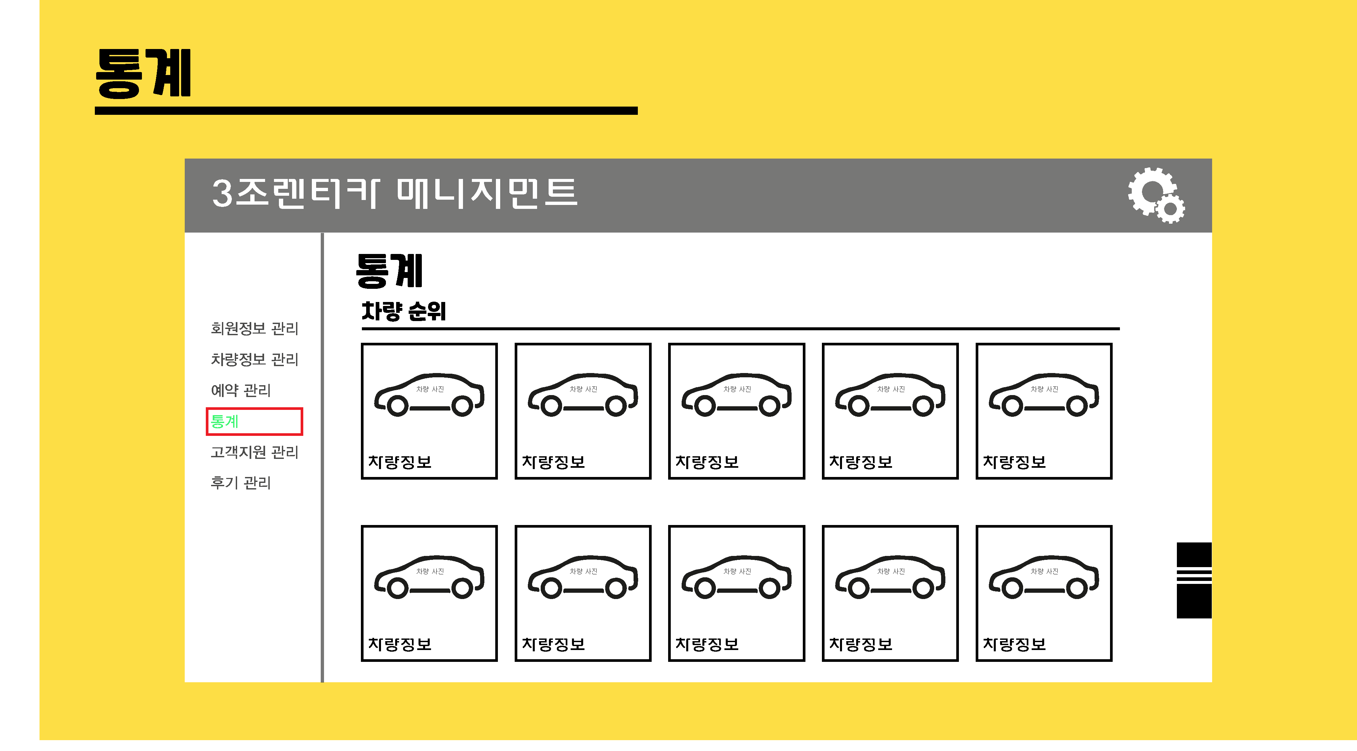

Slide 48
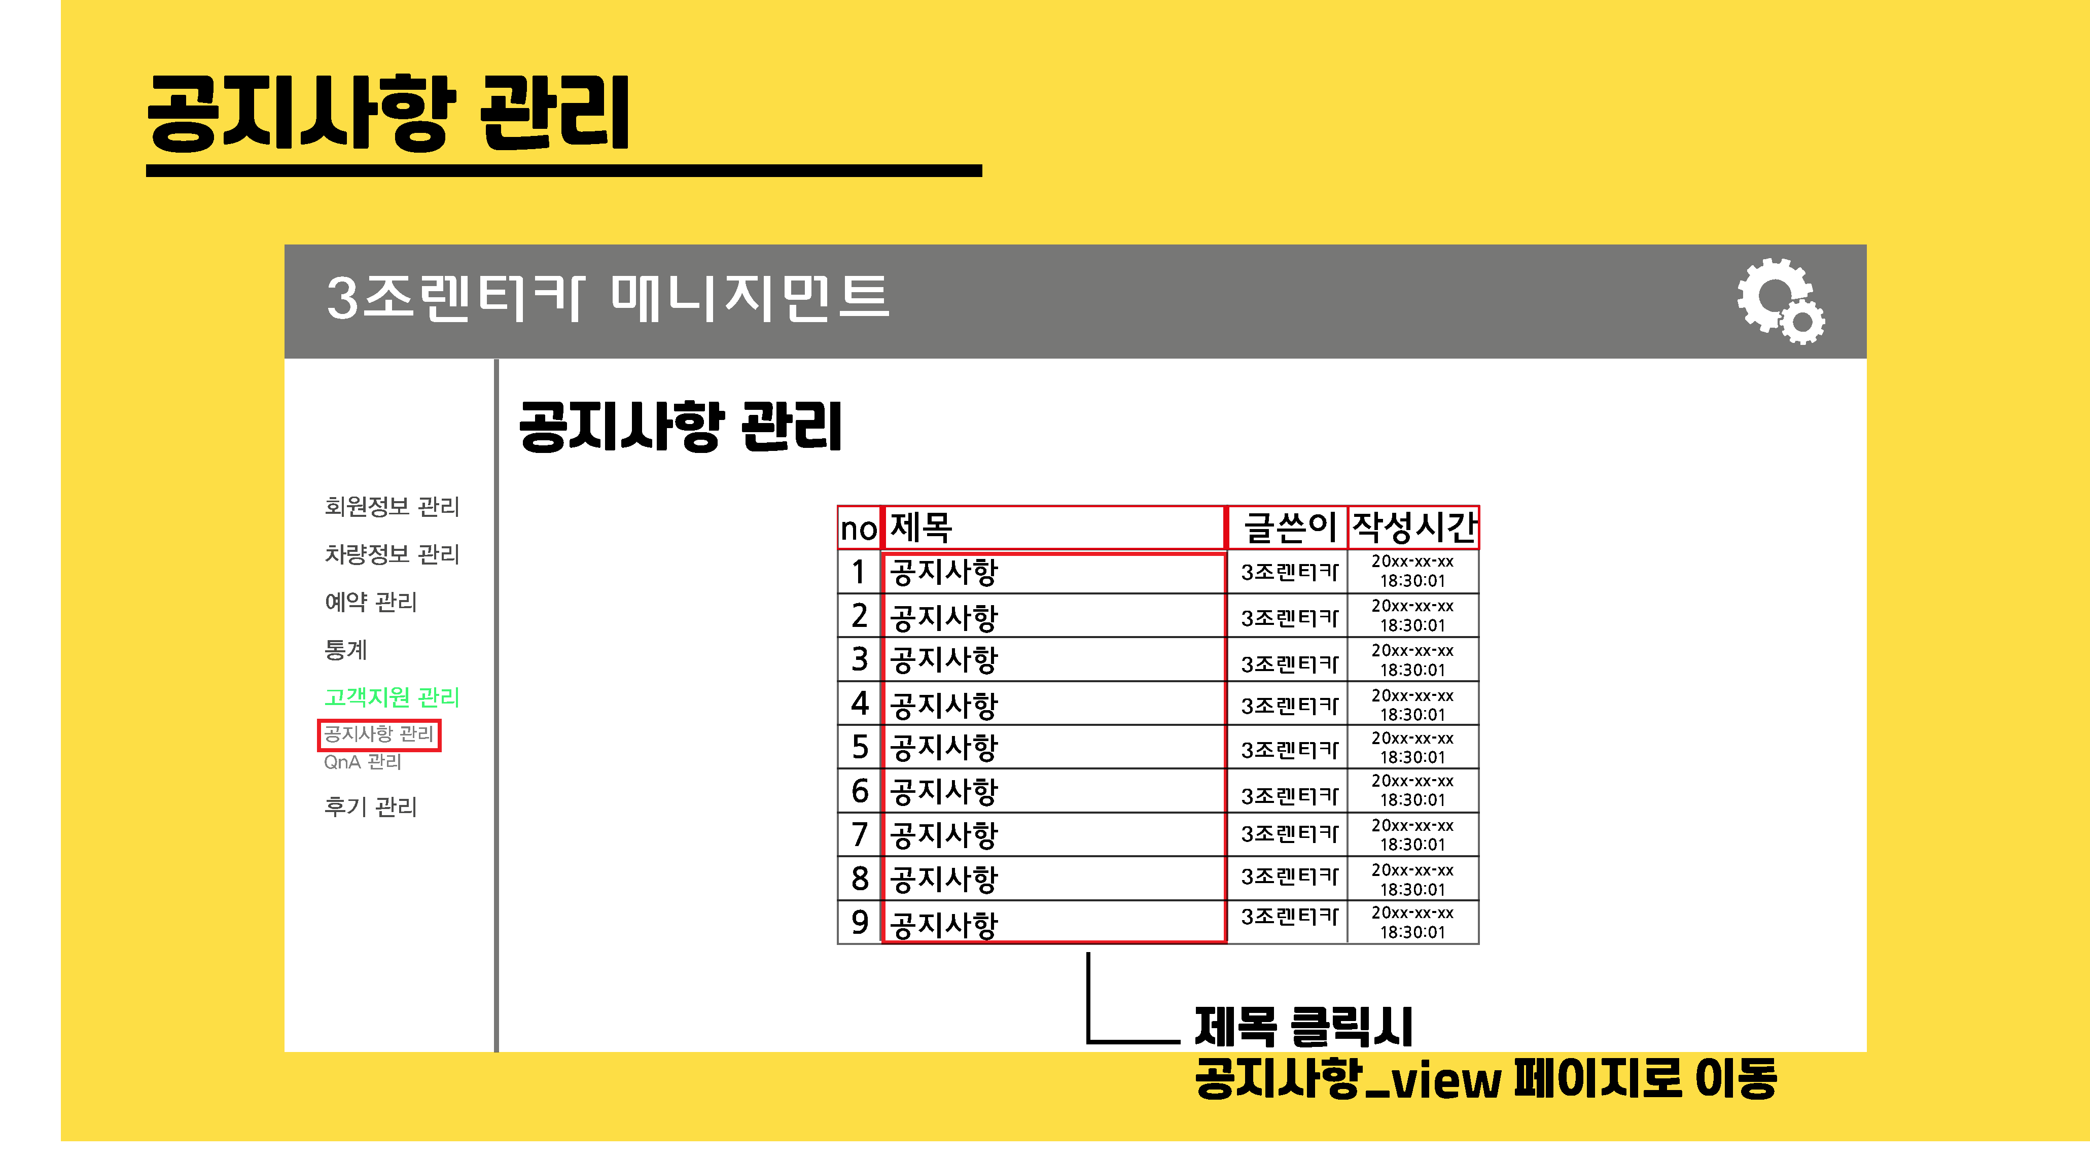

Slide 49
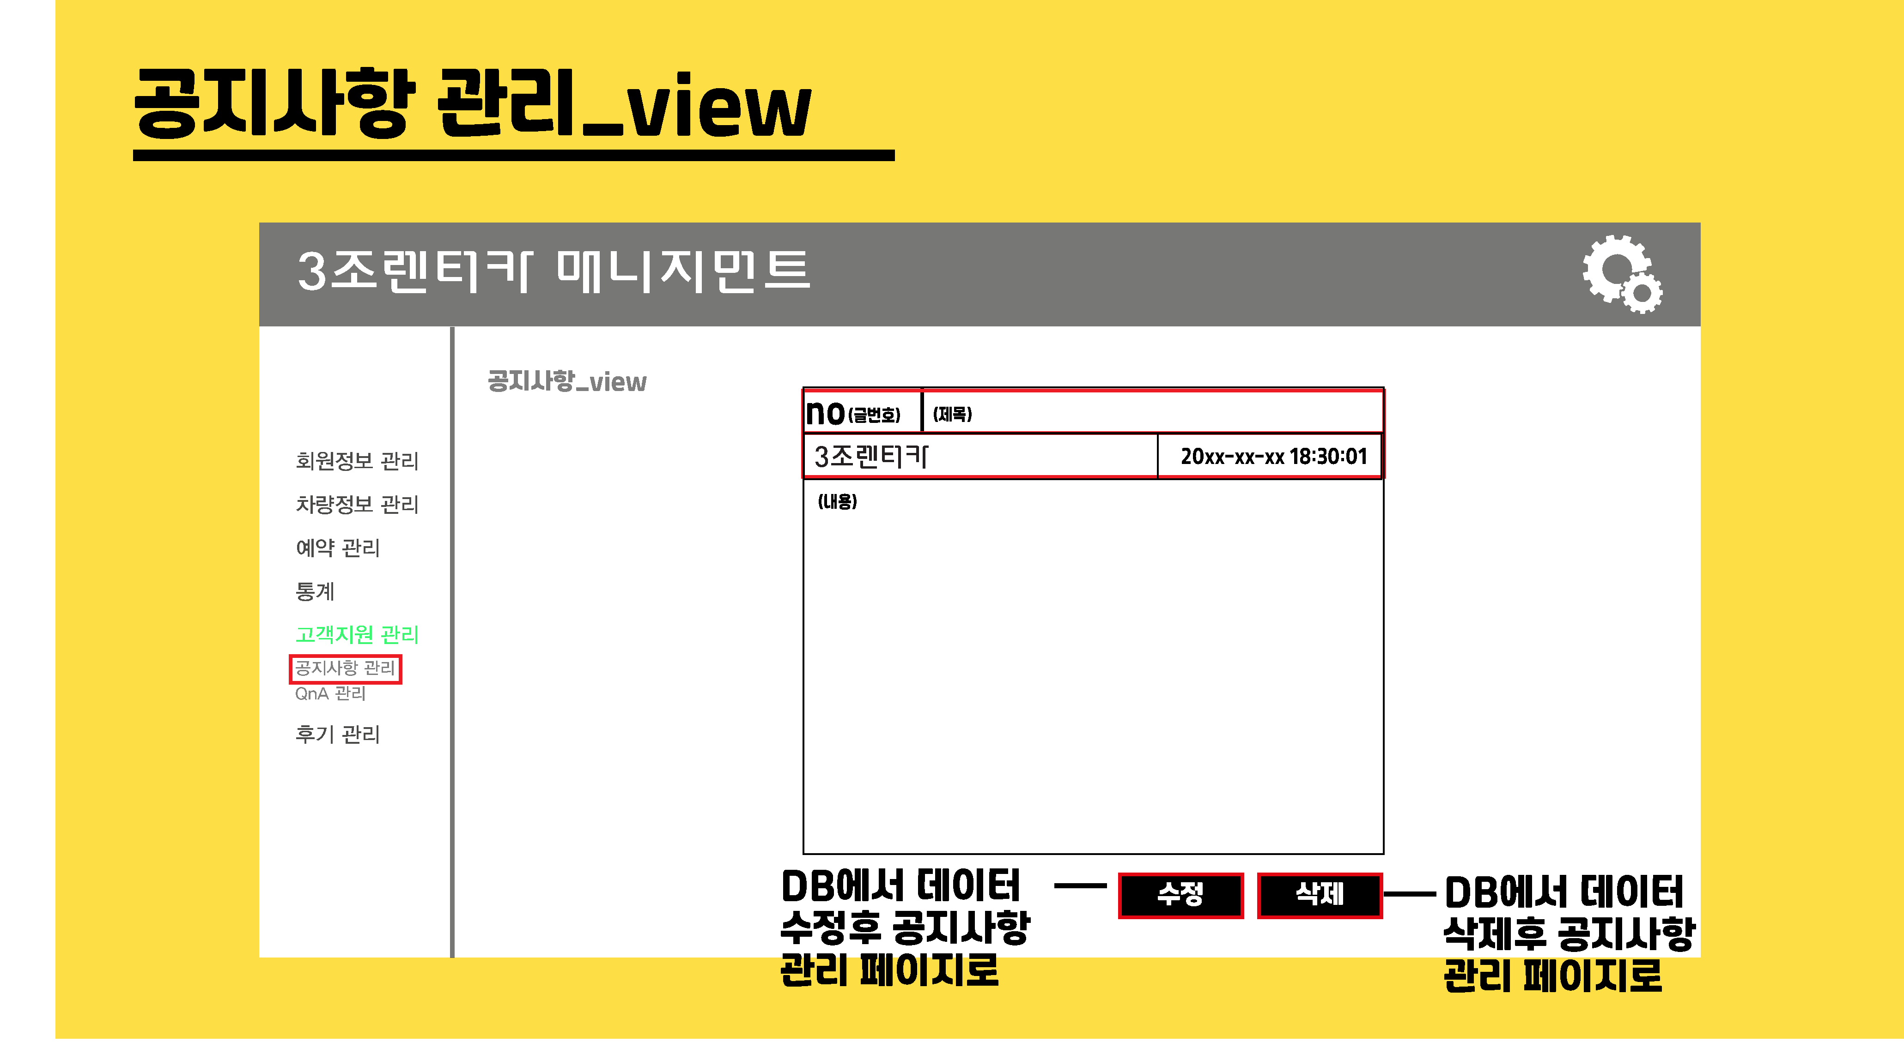

Slide 50
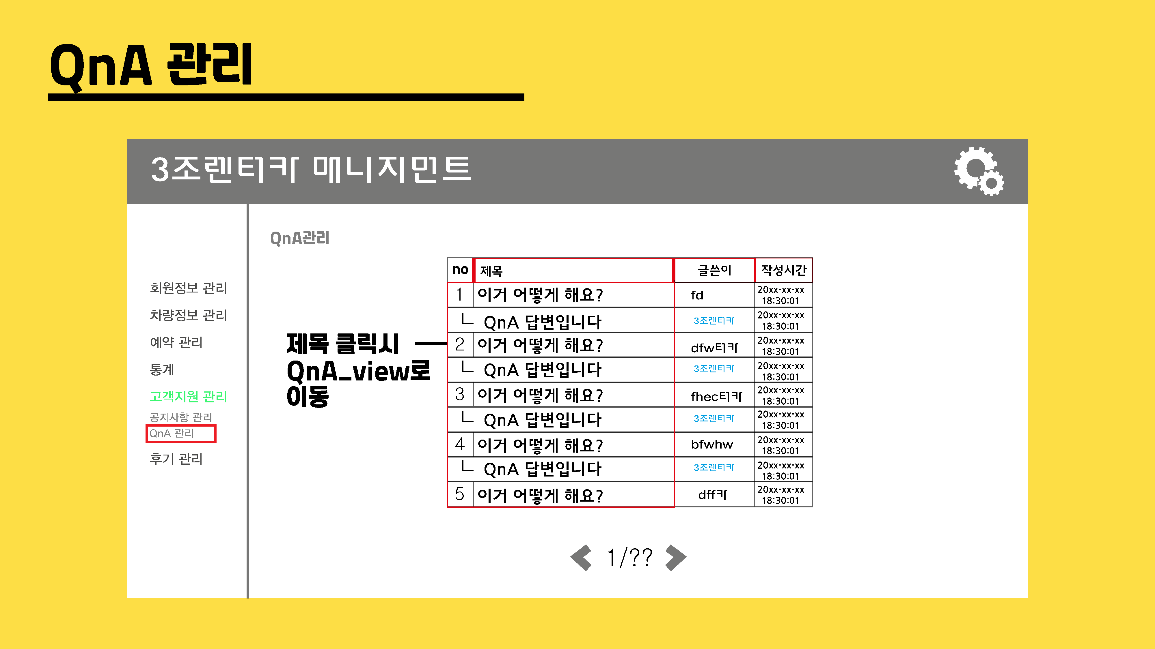

Slide 51
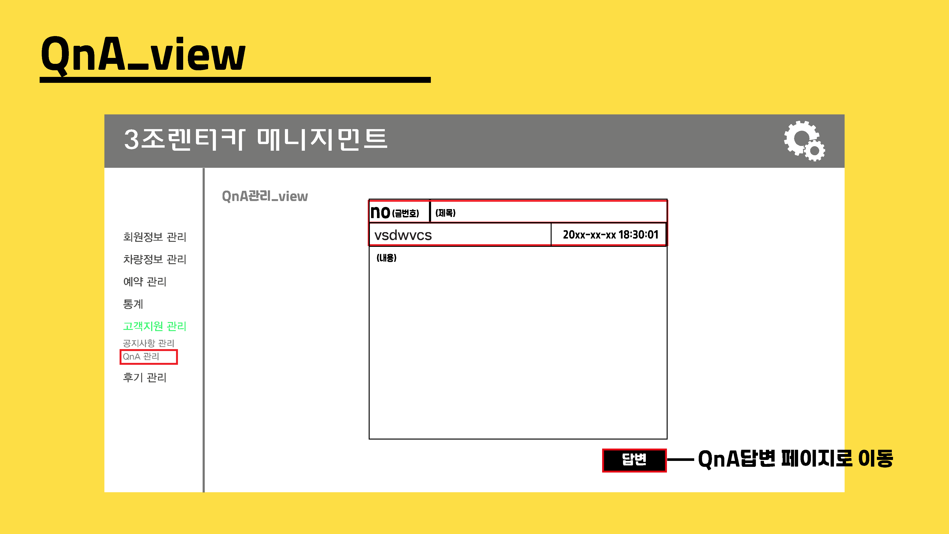

Slide 52
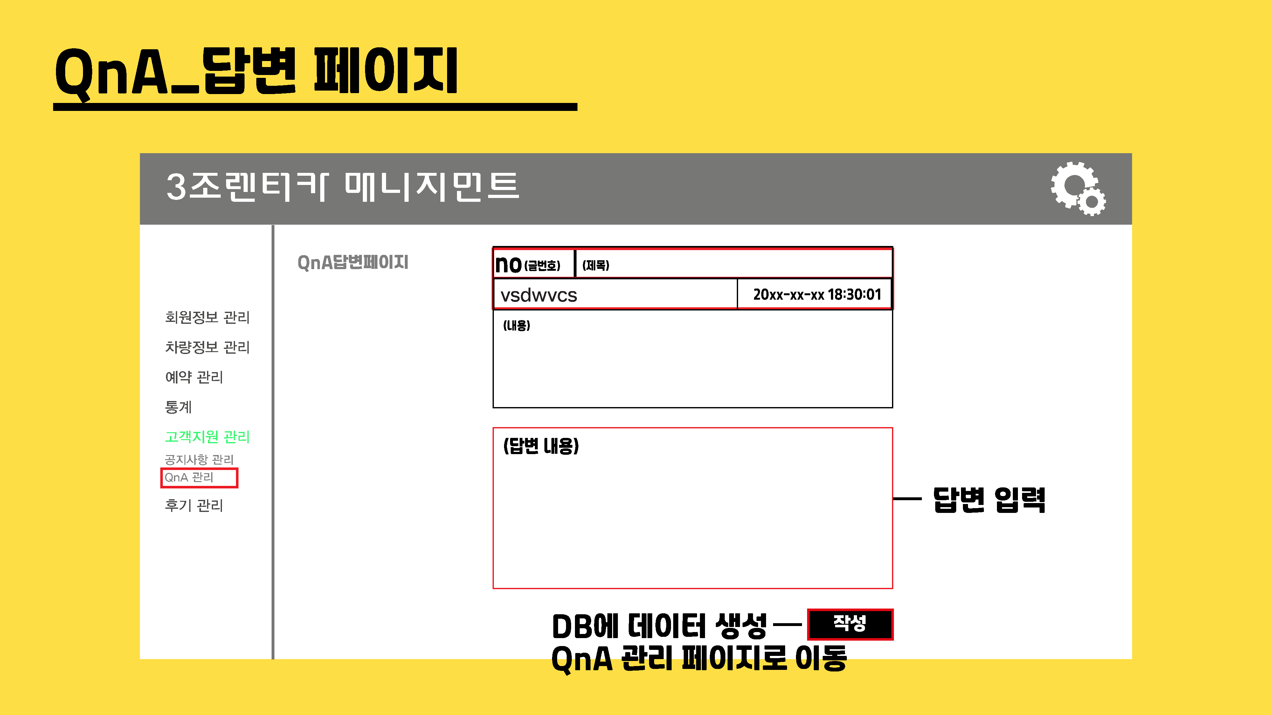

Slide 53
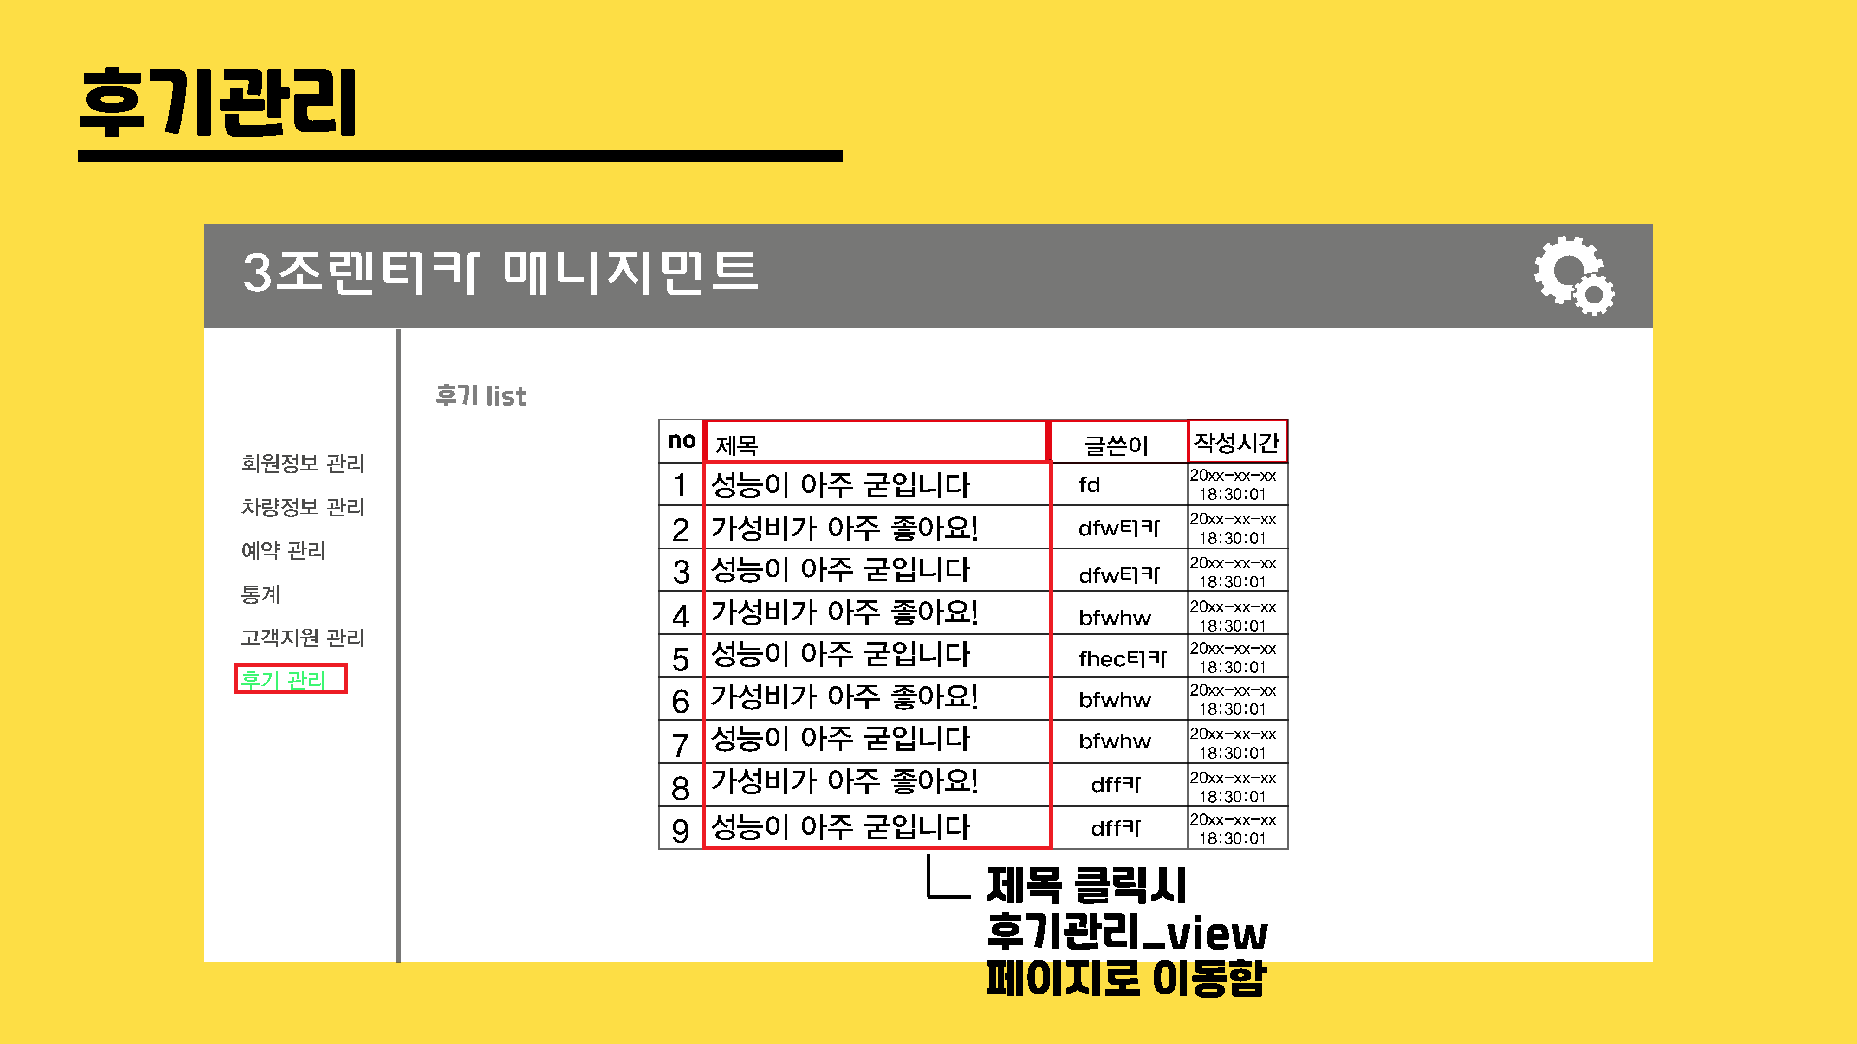

Slide 54
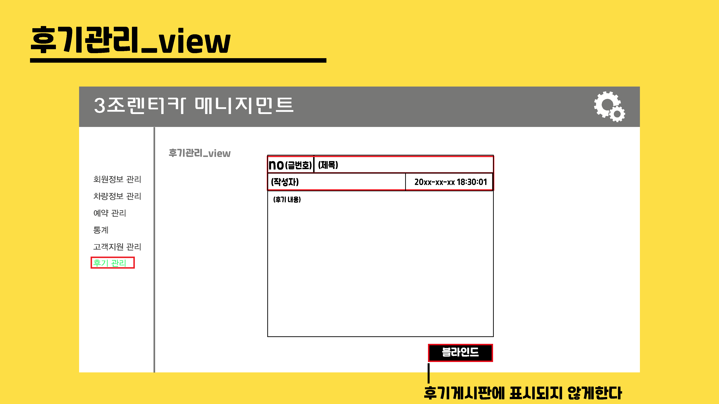

Slide 55

VI.
DB설계

Slide 56
VI. 개념적 설계 (E-R 다이어그램)
권한
번호
분류
코드
1
n
게시판
분류
권한모음
권한
부여
사용자
권한모음
고유
번호
권한
게시판
이름
n
1
권한
요청
코드
부여
조회수
아이디
거래장부
패스
워드
글번호
1
n
사진
거래
번호
차량
날짜
이름
1
n
제목
매출
사용자
등록
게시판
회원
아이디
전화
번호
1
내용
지역정보
1
연락처
나이
날짜
차종
이름
쿠폰
이벤트
사진
이메일
n
보유
위치
이용
시간
답변
내용
n
1
차량
번호
탑승
인원
m
1
1
1
차량
예약
포인트
이벤트
쿠폰
쿠폰
지급
쿠폰
이벤트
차종
날짜
예약
번호
포인트
고유
번호
만료
기간
연료
색
랜트
시작
시간
랜트
종료
시간
교유
번호
쿠폰
고유
번호
쿠폰
이름
회원
아이디
제조사
사진
포인트
시간당
요금
요금
카시트
하이
패스
배기량
내용

Slide 57
사용자
VI.관계형 스키마
아이디 | 패스워드 | 이름 | 전화번호 | 나이 | 이메일
PrimeryKey | ForeginKey
권한모음
권한번호 | 권한
사용자 권한 모음
고유번호 | 아이디 | 권한번호
게시판
글번호 | 제목 | 내용 | 날짜 | 답변 | 회원 아이디 | 차종 | 조회수 | 사진 | 아이디 | 분류코드
게시판 분류
분류코드 | 게시판 이름
쿠폰이벤트
쿠폰 이벤트 고유번호 | 쿠폰이름 | 내용 | 날짜 | 회원아이디 | 글번호
쿠폰
고유번호 | 쿠폰 이벤트 고유번호 | 아이디

Slide 58
사용자
VI.관계형 스키마
아이디 | 패스워드 | 이름 | 전화번호 | 나이 | 이메일
PrimeryKey | ForeginKey
차량
차량번호 | 차종 | 제조사 | 탑승인원 | 색 | 연료 | 배기량 | 시간당 요금
예약
예약번호 | 랜트시작 시간 | 랜트종료 시간 | 요금 | 하이패스 | 카시트 | 아이디 | 차량번호
포인트 이벤트
고유번호 | 포인트 | 만료기간 | 예약번호
지역정보
이름 | 위치 | 이용시간 | 내용 | 사건 | 연락처
거래장부
거래번호 | 매출 | 차량 | 날짜

Slide 59
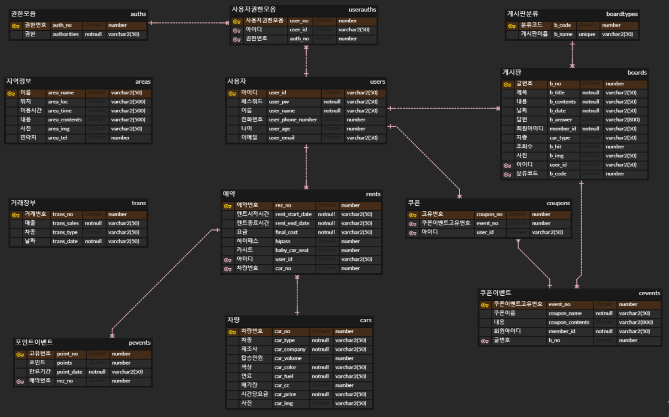
물리적설계

Slide 60

VII. 시스템설계

Slide 61
vII.
시스템 설계
1
MVC2 모델
2
시퀀스 다이어그램
3
유즈케이스 다이어그램

Slide 62
MVC2 모델

Slide 63
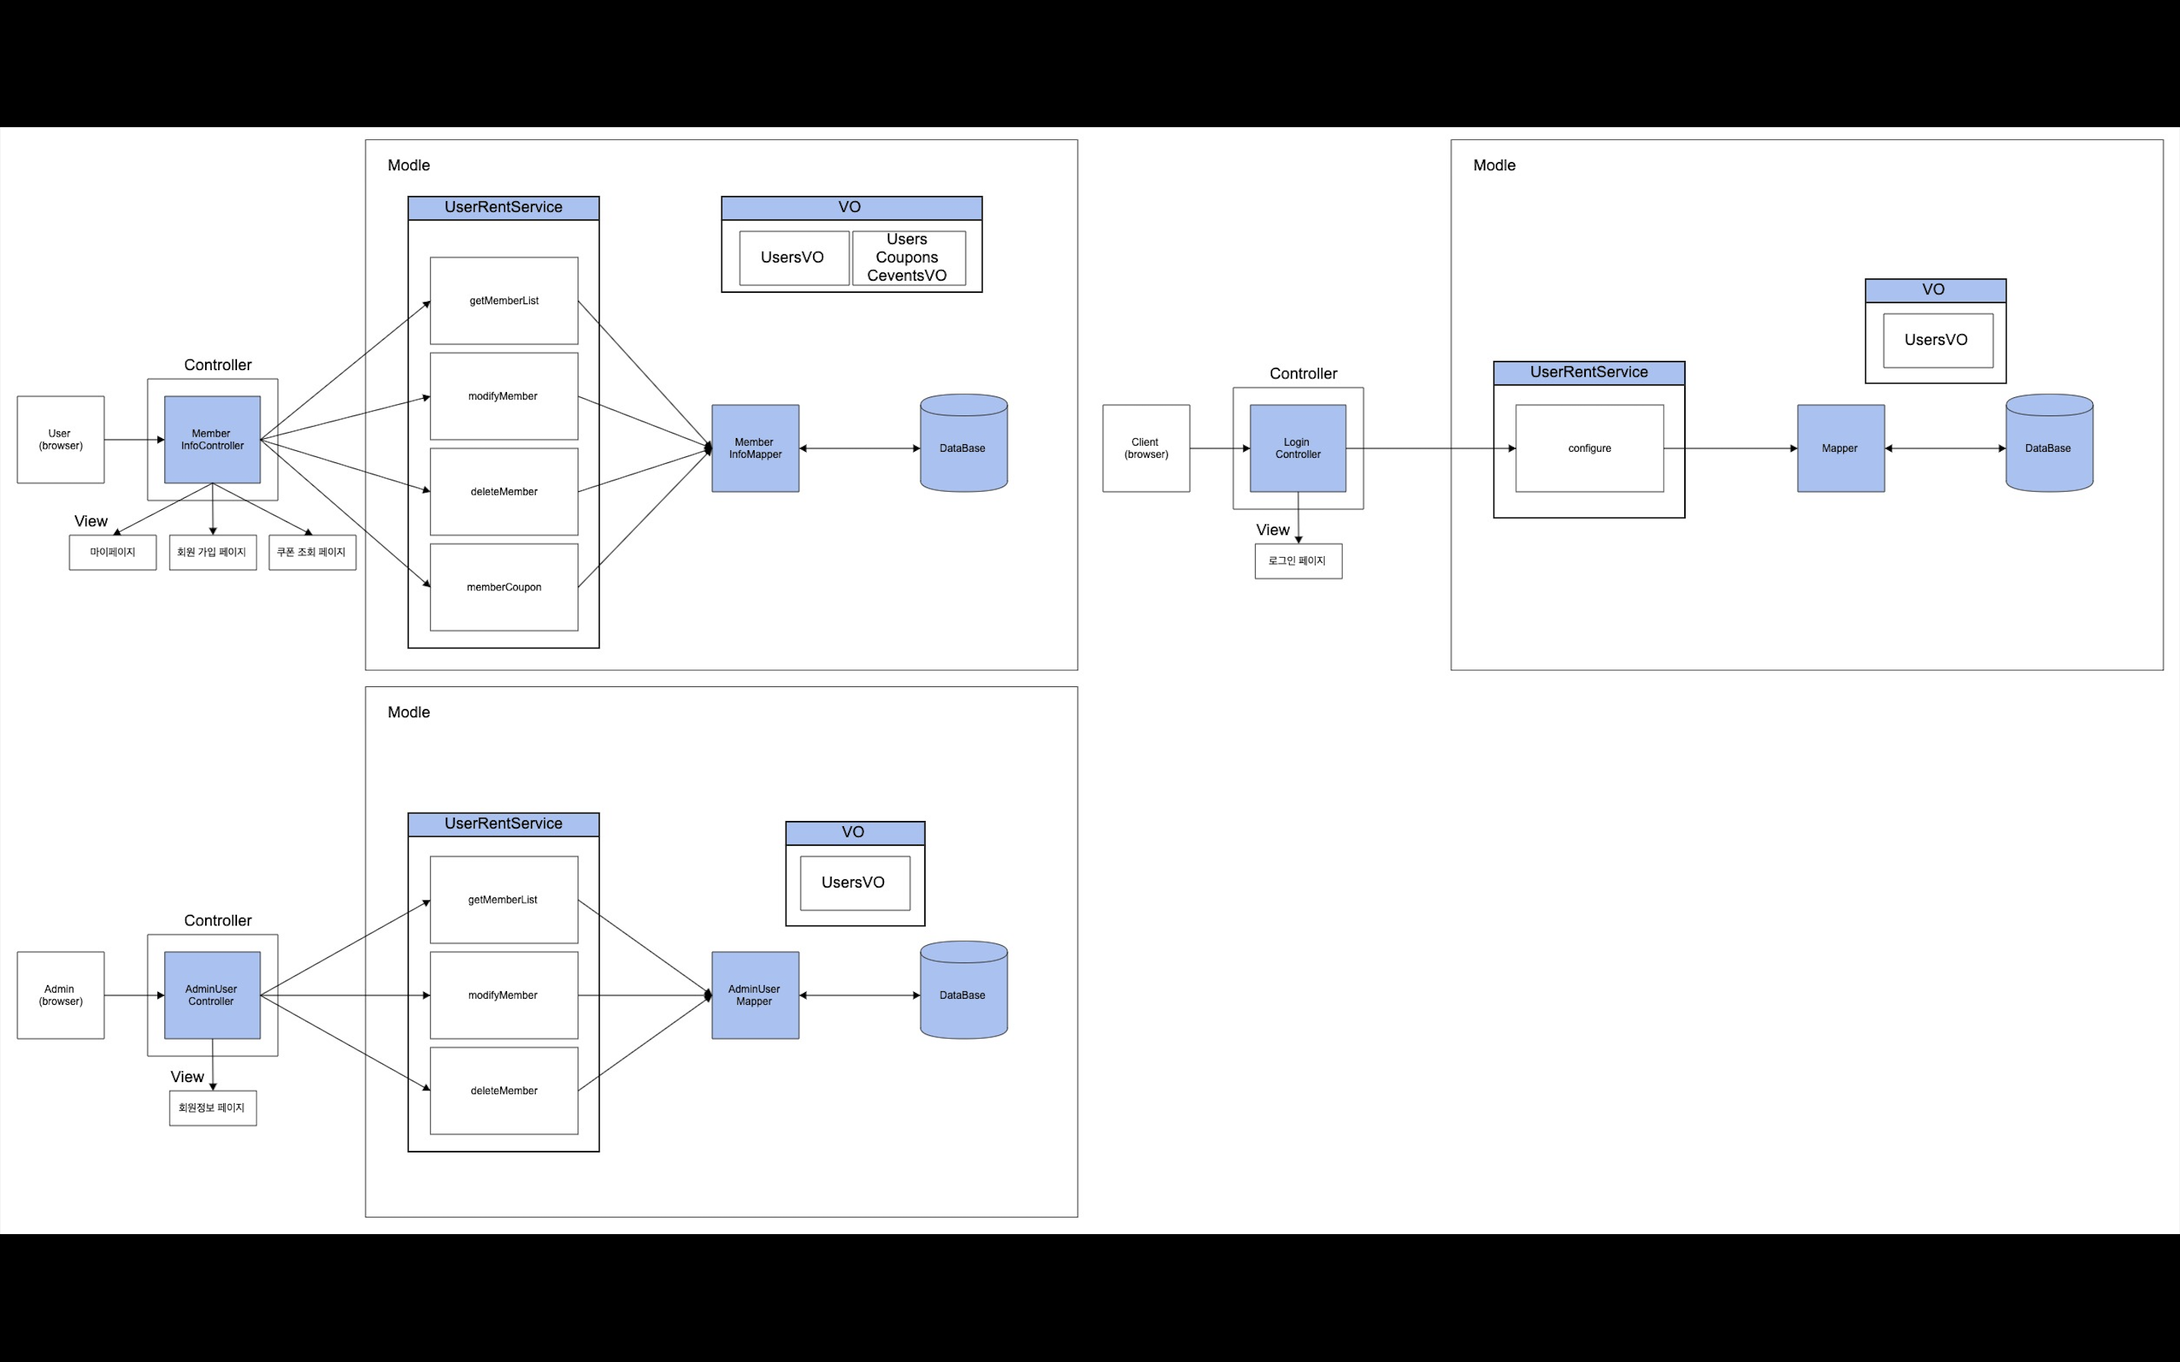
로그인 부분(User,Admin)

Slide 64
회원정보 부분(User)

Slide 65
회원정보 부분(Admin)

Slide 66
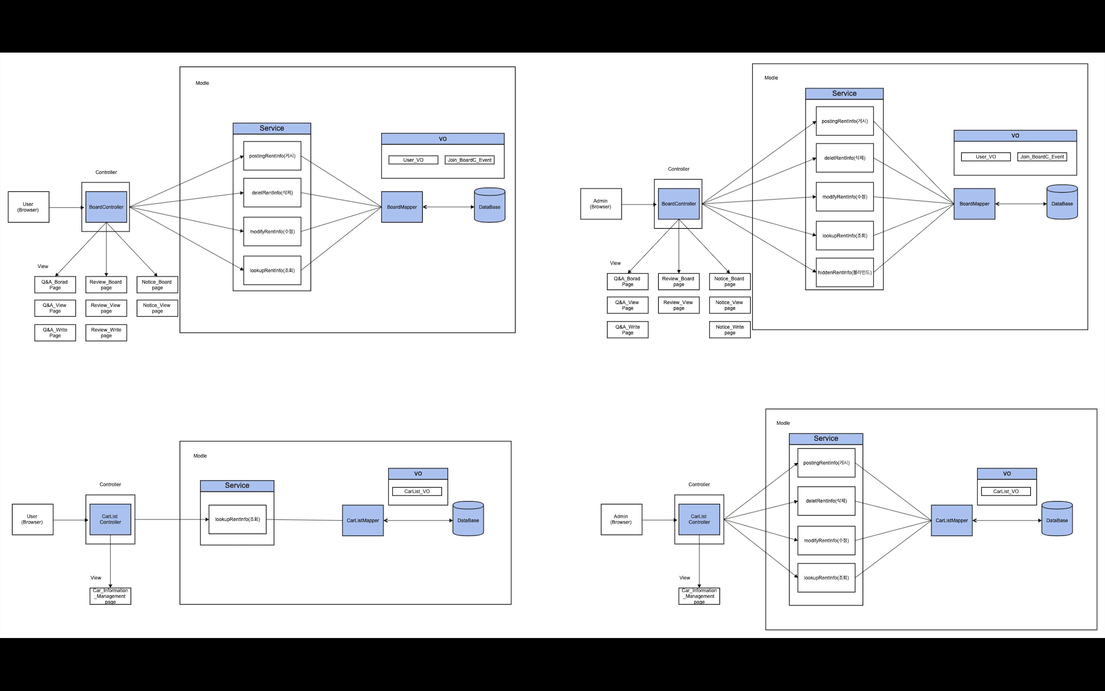
게시판 부분(User)

Slide 67
게시판 부분(Admin)

Slide 68
차량정보 부분(User)

Slide 69
차량정보 부분(Admin)

Slide 70
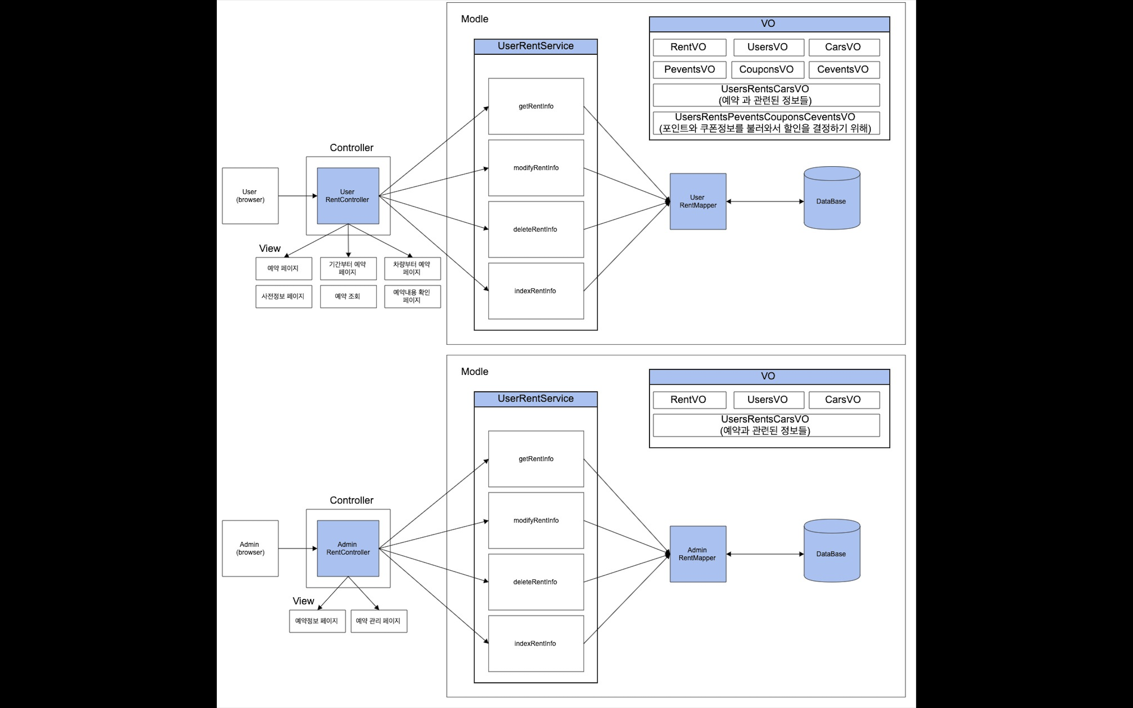
예약정보 부분(User)

Slide 71
예약정보 부분(Admin)

Slide 72
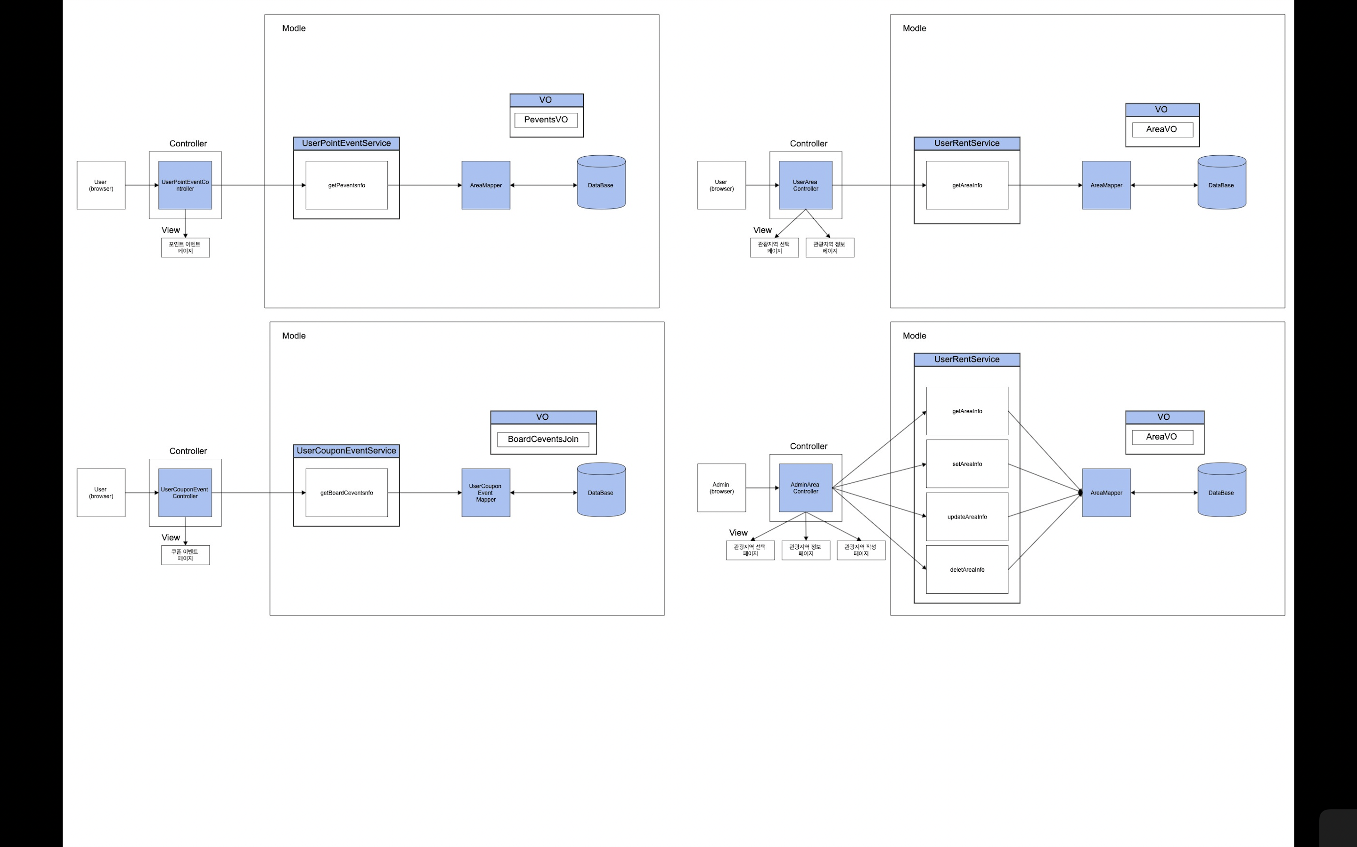
관광지역 부분(User)

Slide 73
관광지역 부분(Admin)

Slide 74
포인트 부분(Admin)

Slide 75
쿠폰 부분

Slide 76
시퀀스 다이어그램

Slide 77
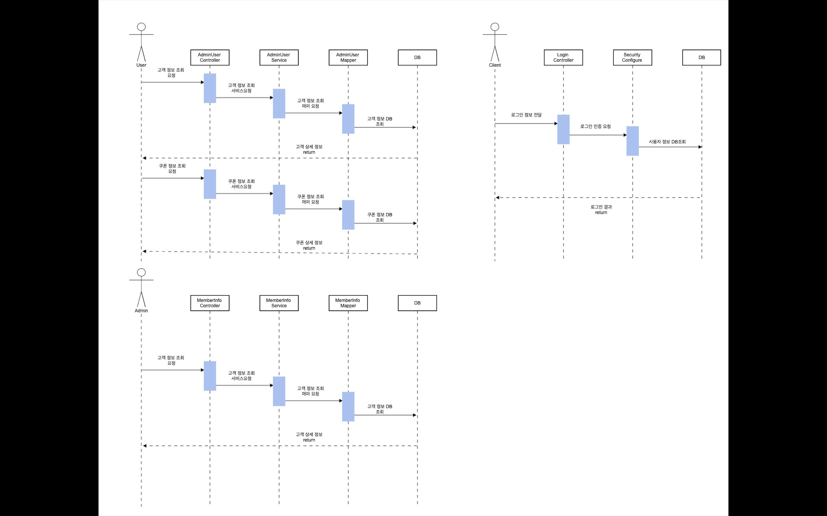
로그인 부분(User,Admin)

Slide 78
회원정보 부분(User)

Slide 79
회원정보 부분(Admin)

Slide 80
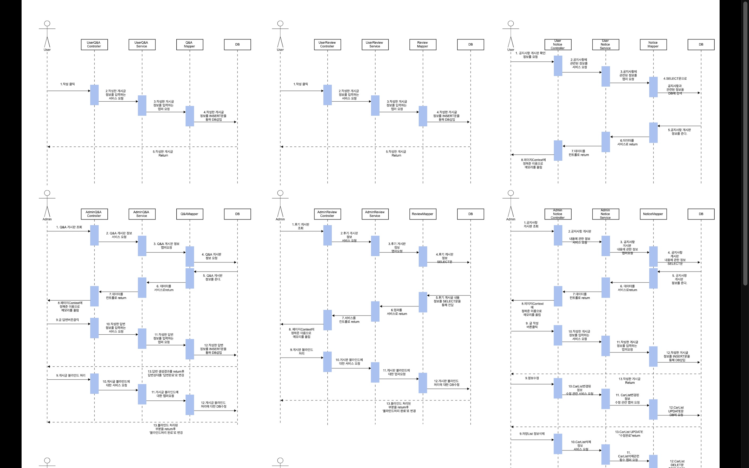
Q&A게시판 부분(User)

Slide 81
Q&A 게시판 부분(Admin)

Slide 82
후기 게시판 부분(User)

Slide 83
후기 게시판 부분(Admin)

Slide 84
공지사항 게시판 부분(User)

Slide 85
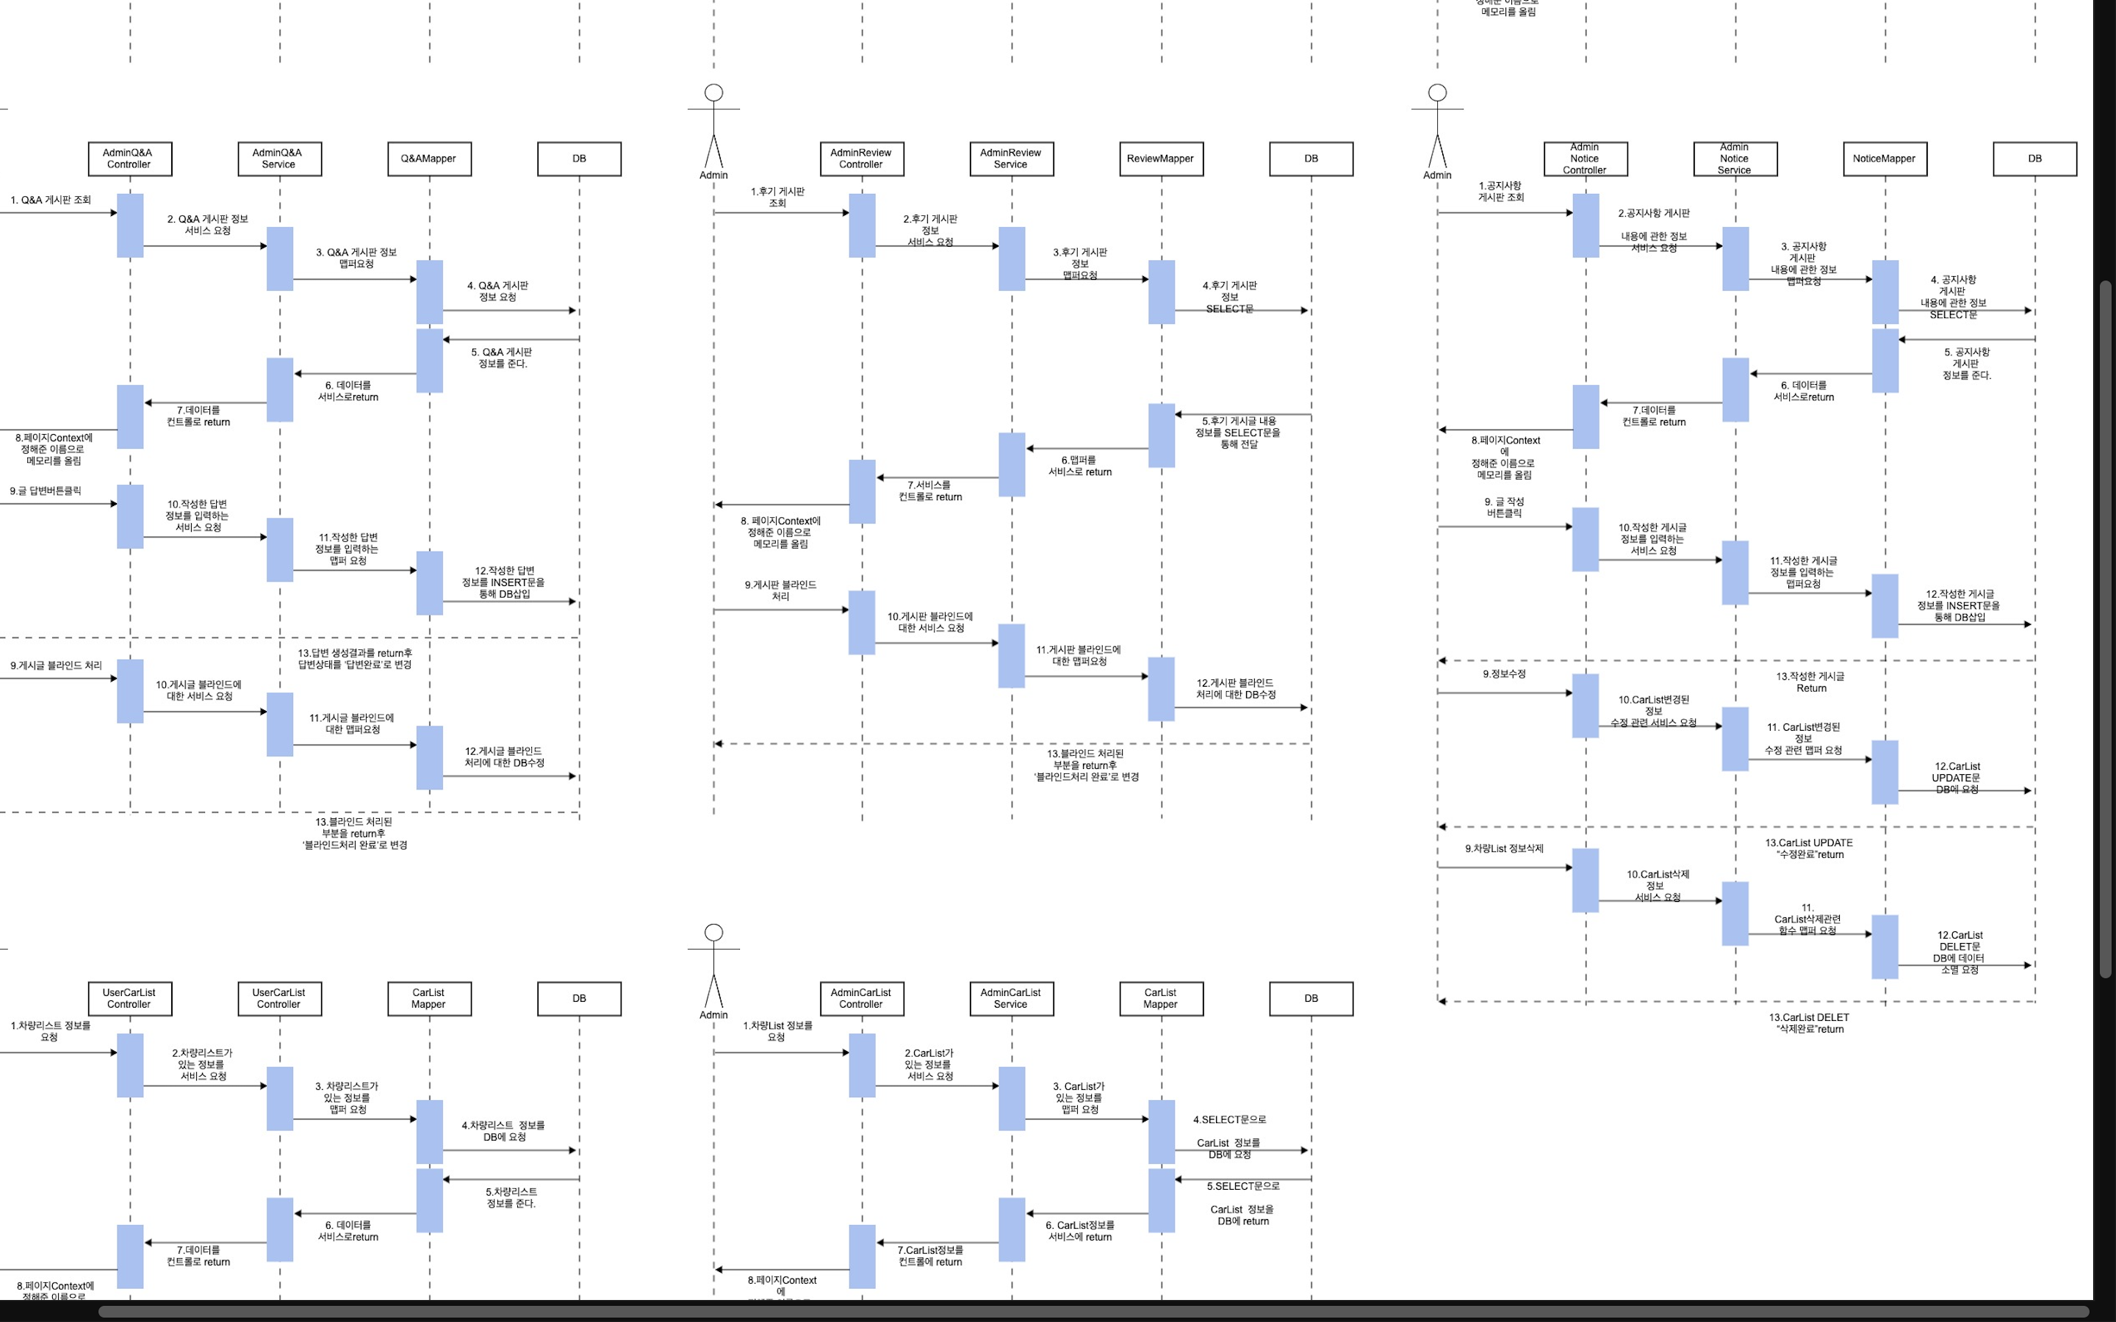
공지사항 게시판 부분(Admin)

Slide 86

차량목록 부분(User)

Slide 87
차량목록 부분(Admin)

Slide 88

예약정보 부분(User)

Slide 89
예약정보 부분(Admin)

Slide 90

관광지역 정보 부분(User)

Slide 91

관광지역 정보 부분(Admin)

Slide 92
관광지역 정보 부분(Admin)

Slide 93

포인트 부분(User)

Slide 94
쿠폰 부분(User)

Slide 95
유즈케이스

Slide 96

회원정보 부분(User)

Slide 97
회원정보 부분(Admin)

Slide 98

Q&A게시판 부분(User)

Slide 99
Q&A게시판 부분(Admin)

Slide 100
후기게시판 부분(User)

Slide 101
후기게시판 부분(Admin)

Slide 102
공지사항게시판 부분(User)

Slide 103
공지사항게시판 부분(Admin)

Slide 104
자동차 리스트 부분(User)

Slide 105
자동차 리스트 부분(Admin)

Slide 106

예약정보 부분(User)

Slide 107
예약정보 부분(Admin)

Slide 108

관광지역정보 부분(User)

Slide 109
관광지역정보 부분(Admin)

Slide 110
쿠폰 이벤트 부분(User)

Slide 111
포인트 이벤트 부분(User)

